Slide 1
غلاطية
د. ريك جريفيث • مؤسسة الدراسات اللاهوتية الأردنية
BibleStudyDownloads.org
عندما يكون أفضل ما لديك ليس جيداً بما يكفي
Notes:
You have to applaud the man here who is giving his best effort to put out the fire, even though it has no effect. He certainly looks sincere. But is sincerity enough? It's the same for our relationship with God. The issue for salvation is not how hard you try to be good. The fact is that none of us can be good enough to have our sins forgiven and be put into a right relationship with God. We need help—REAL help! We need God to justify us (declare us not guilty), which is the idea discussed in Galatians.

Slide 2
الكلمة المفتاحية
١٦٩
التبرير
غلاطية
Notes:
التبرير is the instantaneous legal act of God when he declares a sinner "not guilty" due to Christ's righteousness being applied to this person, which makes him or her righteous in God's sight (cf. notes, 155h). It is being so innocent before God that it's "just-if-I'd" never sinned.

Slide 3
الموضوع الرئيسي
٢٣
التبرير بالإيمان
غلاطية

Slide 4
الآية المفتاحية
١٦٧
إذ نعلم أن الإنسان لا يتبرر بأعمال الناموس بل بإيمان يسوع المسيح آمنا نحن أيضاً بيسوع المسيح لنتبرر بإيمان يسوع لا بأعمال الناموس لأنه بأعمال الناموس لا يتبرر جسد ما
(٢: ١٦)
غلاطية

Slide 5
البيان الموجز
غلاطية
١٦٧
يدافع بولس عن رسوليته وعن التبرير بالإيمان حتى لا يسعى الغلاطيون إلى الخلاص من خلال التمسك بالناموس
التطبيق
هل تقوم بإضافة أية متطلبات أخرى للخلاص غير الإيمان بالمسيح كالمعمودية، التكلم بألسنة، الأعمال الصالحة ؟
النتيجة المنطقية للتبرير بالإيمان هي التقوى

Slide 6
بيان المملكة
27ت
خدع المعلمون الكذبة بصيغة الإيمان بالإضافة إلى الأعمال للدخول إلى الملكوت بإضافة أعمال الناموس لتحقيق الإهتداء - وخاصة الختان (٥: ٦) - ولكن المهم هو أن تكون خليقة جديدة بالإيمان (٦: ١٤-١٥).
غلاطية

Slide 7
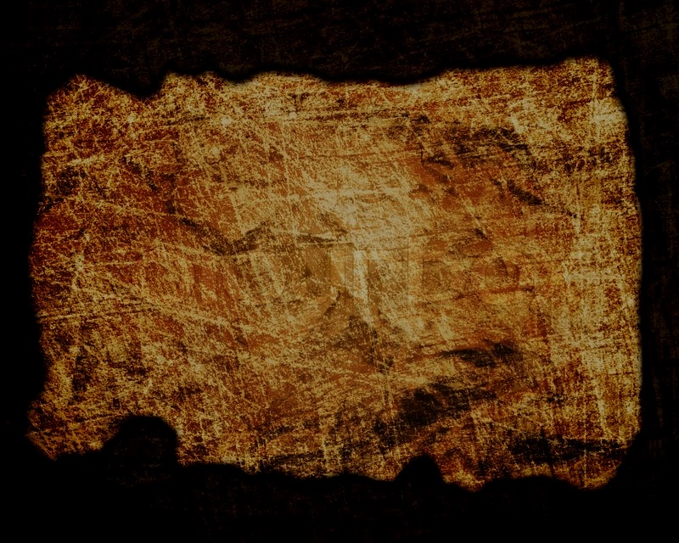
العهد
27ت
خدم العهد الموسوي بشكل جيد ليعلن الخطية لإسرائيل (3: 23-25)، لكنه لم يخلصهم كما لم يخلص مؤمني العهد الجديد اليوم (4: 21-31)، كون الخلاص بالإيمان حتى خلال 430 سنة بين وعد يعقوب وإعطاء الناموس (3: 15-29)
غلاطية

Slide 8
الخلاص
27ت
كان الخلاص دائماً بالإيمان - حتى في العهد القديم
(٢ :١٦ ؛ ٣: ٦-٩) لأن الناموس لا يخلص الكنيسة ولا ينطبق على الكنيسة اليوم، لذا فإن المسيحيين اليهود الذين يعتنقون هذا الآن هم حقاً إسرائيل الله (٦:١٦).
غلاطية

Slide 9
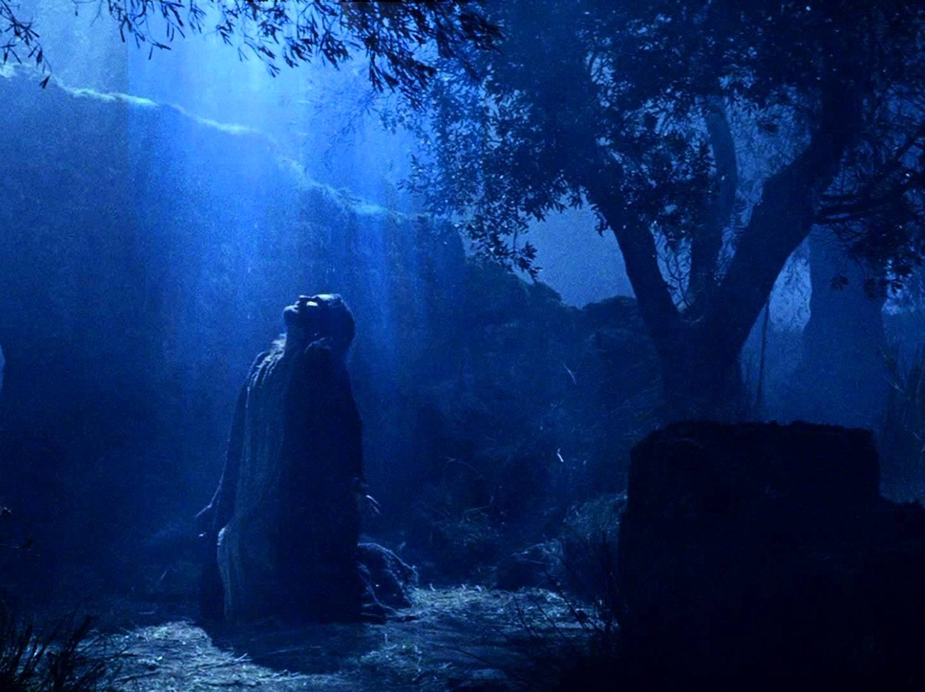
النبوة (الرب ، الإله)
27ت
يفسر بولس بشكل مجازي بركة الله لإسحق (العهد الإبراهيمي) بدلاً من إسماعيل (العهد الموسوي) ليكشف أن قرائه كانوا يعملون تحت سليل إبراهيم الخاطئ باتباع الشريعة
(٤: ٢١-٣١ ؛ راجع ص ١٧٤ أ)، والتي كانت مؤقتة فقط (٣ :١٩).
غلاطية

Slide 10
جدول السفر
التبرير بالإيمان
هجوم المهودين رقم ١ يعلم بولس هذه العقيدة بسلطته الخاصة |  | هجوم المهودين رقم ٢ هذا تعليم جديد مخالف للعهد القديم |  | هجوم المهودين رقم ٣ التعليم عن التبرير بالإيمان وحده سوف يشجع على نمط حياة خاطئ
دفاع بولس الله دعاني والرسل الإثني عشر أكدوا ذلك |  | دفاع بولس كان الخلاص دائماً بالإيمان حتى في العهد القديم |  | دفاع بولس لا فالتبرير بالإيمان سوف يقود بشكل طبيعي إلى حياة تقية
سيرة ذاتية |  | لاهوتي |  | تطبيقي
الإصحاحات ١-٢ |  | الإصحاحات ٣- ٤ |  | الإصحاحات ٥-٦
تأييد الرسولية |  | تأييد التبرير بالإيمان |  | تأييد المسؤوليات
توبيخ | علاقات | تأكيد | توضيح | توازن | خدمة | تحذيرات
١: ١- ٩ | ١: ١0-٢: ٢١ | ٣ | ٤ | ٥ | ٦: ١-١٠ | ٦: ١١-١٨
أنطاكية - سوريا
خريف ٤٩ م (بعد الرحلة التبشيرية الأولى)
غلاطية
167

Slide 11
٤. الناموس مقابل الحرية الحقيقية
٥. مواقف مقادة بالروح
٦. استرداد المؤمنين المخطئين
١. التحول عن الإنجيل الحقيقي
٢. مراءاة بطرس
٣. مثال من إيمان إبراهيم
غلاطية
الناموس
باري هادلستون، الكتاب المقدس الأبجدي

Slide 12
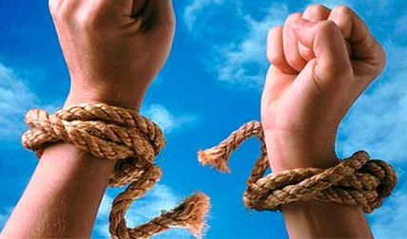
كن حراً
غلاطية
د. ريك جريفيث • مؤسسة الدراسات اللاهوتية الأردنية
BibleStudyDownloads.org

Slide 13
عبودية التعاليم الخاطئة هي العبودية الأسوأ
Notes:
But slavery to false teaching is the worst slavery because we all have experienced it and its affects are much more far-reaching, so how can you be free?

Slide 14
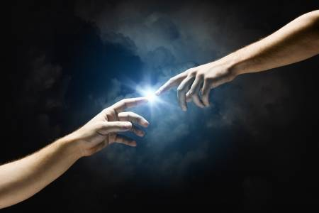
لماذا يجب أن يكون الخلاص بالإيمان وحده ؟
يقدم بولس
٣ أسباب
Notes:
What reasons can we give that simple trust in Christ alone puts us in a right relationship with God?

Slide 15
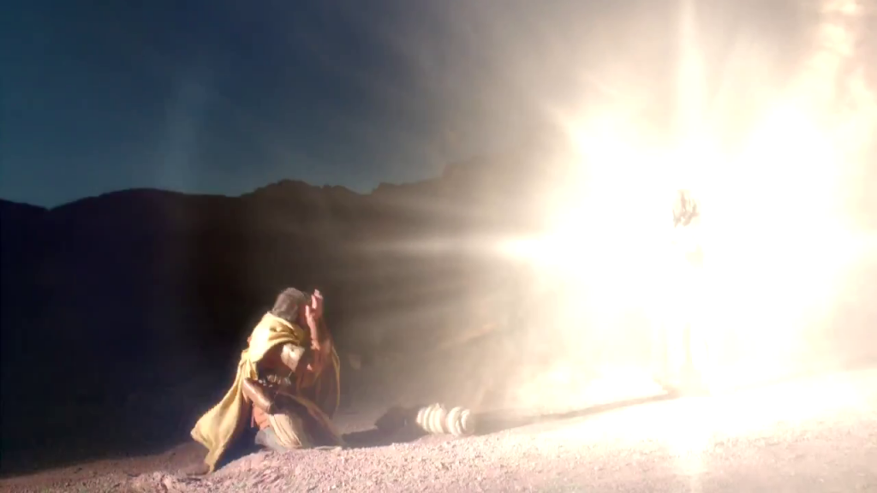
١. دعا يسوع بولس ليعلم الخلاص بالإيمان (غل ١-٢)
Notes:
[Jesus himself appointed Paul to proclaim justification by faith as his defining doctrinal truth.]
[Personal: Paul defends his apostolic call to counter Judaizer teaching that Paul invented justification by faith.]

Slide 16
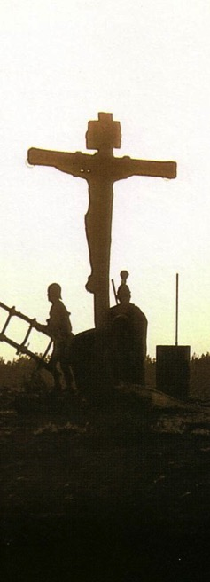
٢. الخلاص كان دائماً بالإيمان (غل ٣-٤)
مركزية الصليب
قبل الميلاد
الإيمان ينظر إلى الأمام نحو صليب يسوع المسيح
بعد الميلاد
الإيمان ينظر إلى الخلف نحو صليب يسوع المسيح
Notes:
[Whether Old Testament or new, we have always been put in a right relationship with God by simple trust.]
[Practical: Paul applies salvation by faith in Spirit-led living by exhorting balance and others-orientation.]

Slide 17
3. الخلاص بالإيمان وحده يغيرنا داخلياً (غل ٥-٦)
Notes:
[Whether Old Testament or new, we have always been put in a right relationship with God by simple trust.]
[Practical: Paul applies salvation by faith in Spirit-led living by exhorting balance and others-orientation.]

Slide 18
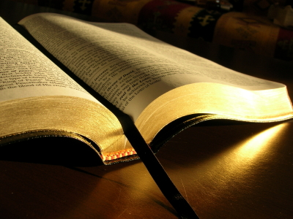
الفكرة الرئيسية في غلاطية
الخلاص بالإيمان يحررنا من الناموس ليعطينا حرية في المسيح

Slide 19
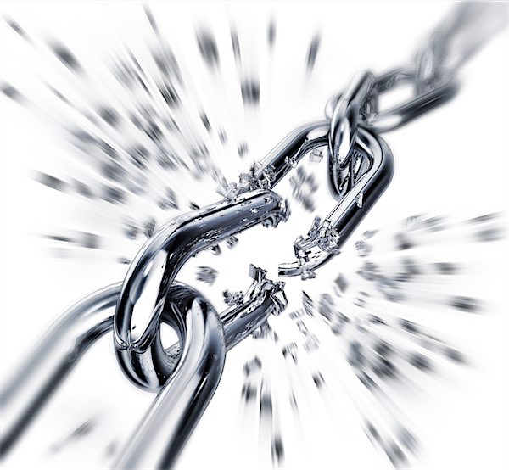
تطبيق غلاطية
كن حراً من عبودية الناموس
حتى تستطيع
العيش للمسيح

Slide 20
Black

Slide 21
بولس ورسائله
143 124 39-41
إلى أقصى الأرض (أع 1: 8)
أع 9 13 14 15 16 18 21 27 28
نيسان 48- أيلول 49
1 غلاطية
نيسان 50- أيلول 52
2
بحر إيجة
أيلول 53- أيار 57
3 آسيا
شباط 60- آذار 62
1 روما
أيلول 62- خريف 67
4 إسبانيا
خريف 67- ربيع 68
2 روما
صيف
35-37
دمشق أنطاكية
أيار 57- آب 59
المحاكمة
خريف 49
المجمع
ربيع 68
توسع
الكنيسة
35 48 49 50 52 53 57 60 62 67 68 95
غلاطية
أنطاكية
خريف 49

Slide 22
تباين يعقوب وغلاطية
174ر
القضية
غلاطية
يعقوب
الكاتب
بولس
يعقوب
التاريخ
49 م
44-48 م
الجمهور العرقي
الوثنيون
اليهود
التبرير
أمام الله (عمودي)
أمام الإنسان (أفقي)
وقت الايمان ...
قبل الخلاص
بعد الخلاص
التركيز على ...
الإيمان
الأعمال

Slide 23
تباين يعقوب وغلاطية
174ر
القضية
غلاطية
يعقوب
ذكر الروح القدس
19 مرة
لا يوجد ذكر له
ذكر الإنجيل
12 مرة
لا يوجد ذكر له
الكاتب المعاكس
ذكر يعقوب
بولس غير مذكور
لقب المؤلف
رسول (1: 1)
عبد (1: 1)
مشكلة القارئ
تشويش حول طريقة الخلاص
تشويش حول طريقة التلمذة
استخدام مخلّص
علم الخلاص
حياة المثابرة

Slide 24
تباين يعقوب وغلاطية
174ر
القضية
غلاطية
يعقوب
الختان
قضية كبرى
لا مشكلة
المعارضين
مهوِّدون
لا أحد
الجمهور
مفككة
متحد
البنية
منطقي ، متسلسل
عشوائي متكرر
الجغرافيا
مقاطعة غلاطية الرومانية
الإمبراطورية الرومانية في مجملها
واحد من ١٢؟
لا - جاء لاحقًا
لا - جاء لاحقًا

Slide 25
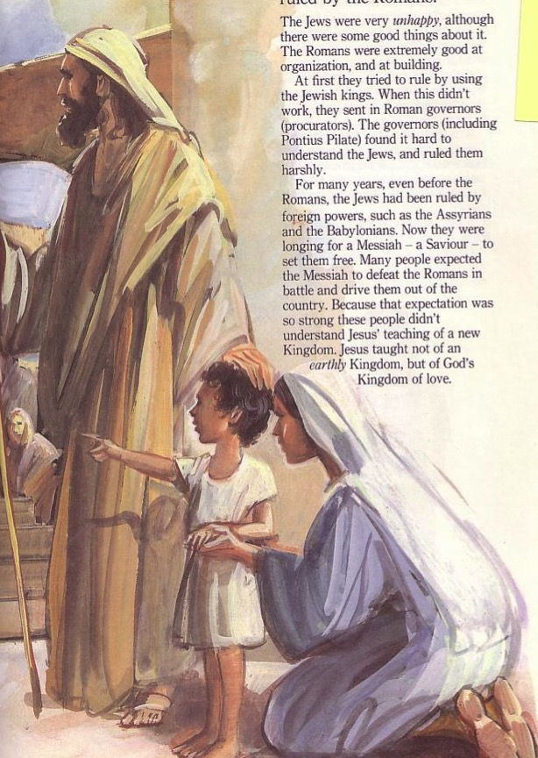
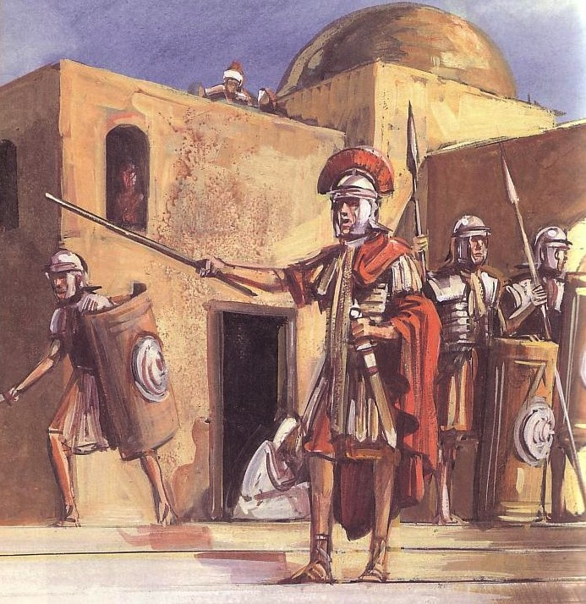
أحياناً يسيء المسيحيون معاملة الآخرين من مجموعات عرقية مختلفة
١۸٠ب
اليهود
الأمم
إله واحد
محرمات كثيرة
آلهة عديدة
محرمات قليلة

Slide 26
الشرق يقابل الغرب
180ب
أسلوب الكتابة
العبري
اليوناني
يفضل الشعر واللغة التصويرية والرمزية
يفضل الملخصات والقوائم والنقاط
مقتبس من لين م. ثومبسون عيد الميلاد : الصفقة الحقيقية مقابلة مع راي فاندر لان،
مجلة الإنفصال ( كانون الأول 2003)، 7-9
Notes:
Adapted from Lynne M. Thompson, "Christmas: The Real Deal," interview with Ray Vander Laan, Breakaway magazine (Dec 2003): 7-9.

Slide 27
الشرق يقابل الغرب
180ب
الأرقام
العبري
اليوناني
يرى الأرقام على أنها صفة أو رمز
يرى الأرقام على أنها كمية محددة
مقتبس من لين م. ثومبسون عيد الميلاد : الصفقة الحقيقية مقابلة مع راي فاندر لان،
مجلة الإنفصال ( كانون الأول 2003)، 7-9
Notes:
Adapted from Lynne M. Thompson, "Christmas: The Real Deal," interview with Ray Vander Laan, Breakaway magazine (Dec 2003): 7-9.

Slide 28
الشرق يقابل الغرب
180ب
العلاقة مع الله
العبري
اليوناني
يركز على علاقة المجتمع مع الله
يركز على علاقة الفرد مع الله
مقتبس من لين م. ثومبسون عيد الميلاد : الصفقة الحقيقية مقابلة مع راي فاندر لان،
مجلة الإنفصال ( كانون الأول 2003)، 7-9
Notes:
Adapted from Lynne M. Thompson, "Christmas: The Real Deal," interview with Ray Vander Laan, Breakaway magazine (Dec 2003): 7-9.

Slide 29
الشرق يقابل الغرب
180ب
الحياة الأبدية
العبري
اليوناني
يبدأ ملكوت الله في هذه الحياة.
تعيش الحياة الأبدية في وئام مع الله
ملكوت الله خارج هذا العالم .
ستحدث الحياة الأبدية بعد انتهاء هذه الحياة .
مقتبس من لين م. ثومبسون عيد الميلاد : الصفقة الحقيقية مقابلة مع راي فاندر لان،
مجلة الإنفصال ( كانون الأول 2003)، 7-9
Notes:
Adapted from Lynne M. Thompson, "Christmas: The Real Deal," interview with Ray Vander Laan, Breakaway magazine (Dec 2003): 7-9.

Slide 30
الشرق يقابل الغرب
180ب
الخطية
العبري
اليوناني
الخطية هي سلوك خاطئ فقط
يؤكدون على أن ما يفعله المرء هو استجابة للإيمان.
الخطية هي أفعال وتفكير خاطئ
يؤكدون ما يعرفه المرء عن الإيمان
مقتبس من لين م. ثومبسون عيد الميلاد : الصفقة الحقيقية مقابلة مع راي فاندر لان،
مجلة الإنفصال ( كانون الأول 2003)، 7-9
Notes:
Adapted from Lynne M. Thompson, "Christmas: The Real Deal," interview with Ray Vander Laan, Breakaway magazine (Dec 2003): 7-9.

Slide 31
الشرق يقابل الغرب
وجود الله
180ب
العبري
اليوناني
يفترض أن الله موجود
يحاول أن يثبت وجود الله
مقتبس من لين م. ثومبسون عيد الميلاد : الصفقة الحقيقية مقابلة مع راي فاندر لان،
مجلة الإنفصال ( كانون الأول 2003)، 7-9
Notes:
Adapted from Lynne M. Thompson, "Christmas: The Real Deal," interview with Ray Vander Laan, Breakaway magazine (Dec 2003): 7-9.

Slide 32
الشرق يقابل الغرب
180ب
الإيمان
العبري
اليوناني
علاقاتي وشخصي
يعبر عنه من جهة العلاقة مع الله بدلاً من العقلانية
فكري وغير شخصي
يعبر عنه بالقوانين والعقيدة مع الدعم بنصوص إثبات
مقتبس من لين م. ثومبسون عيد الميلاد : الصفقة الحقيقية مقابلة مع راي فاندر لان،
مجلة الإنفصال ( كانون الأول 2003)، 7-9
Notes:
Adapted from Lynne M. Thompson, "Christmas: The Real Deal," interview with Ray Vander Laan, Breakaway magazine (Dec 2003): 7-9.

Slide 33
الشرق يقابل الغرب
180ب
الحق
العبري
اليوناني
تجريبي
ماذا حدث ومن الذي فعله في الكتاب المقدس
الإيمان يأتي من خلال الإختبار
الحق قابل للإكتشاف ونسبي
علمي وعقلاني
كيف حدثت الأمور في الكتاب المقدس
الإيمان يأتي من خلال التفكير
الحق ثابت ولا يتغير
مقتبس من لين م. ثومبسون عيد الميلاد : الصفقة الحقيقية مقابلة مع راي فاندر لان،
مجلة الإنفصال ( كانون الأول 2003)، 7-9
Notes:
Adapted from Lynne M. Thompson, "Christmas: The Real Deal," interview with Ray Vander Laan, Breakaway magazine (Dec 2003): 7-9.

Slide 34
الصليب يجعل العرق غير ذي صلة
١٠٧
وحدة اليهود والأمم
Gentiles
إله
واحد
الحب فوق المحرمات
إله
واحد
الحب فوق المحرمات
لا يوجد يهودي ولا يوناني ، لا عبد ولا حر ، لا ذكر ولا أنثى ، لأنكم كلكم واحد في المسيح يسوع.
غلاطية : ٣ - ٢٨

Slide 35
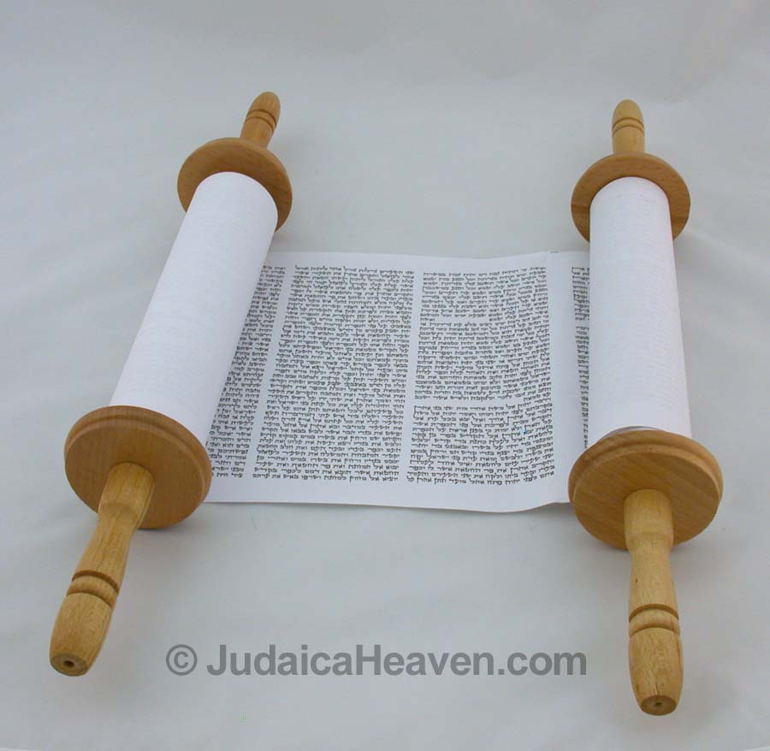
Applying the Law
تطبيق القانون

Slide 36
صح أم خطأ؟
هل هذه القوانين فعلية في مكان ما في العالم؟
يشترط القانون على الناس الإستحمام مرة واحدة في السنة
من غير القانوني امتلاك كلب
بموجب القانون يجب أن يعرف الناس كيفية القراءة من أجل الزواج
كنتاكي
ريكيافيك ، أيسلندا
فنلندا

Slide 37
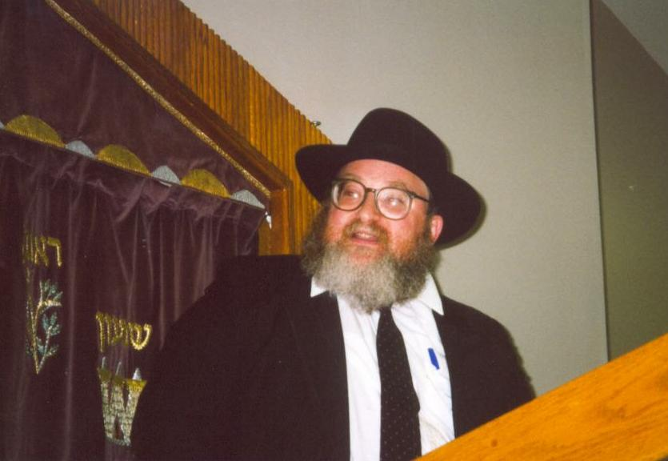
نقصّ أو لا نقصّ ؟
لا ١٩: ٢٧ ( لا تقصروا رؤوسكم مستديراً ولا تفسد عارضيك )

Slide 38
ماذا تعتقد ؟
هل نعيش تحت الناموس ؟
هل يمكنني أكل الخنزير ؟
هل يجب أن أطيع السبت ؟
الناموس
هل يمكن للمسيحيين تناول الدم (مثل يونغ تاو فو، سجق الدم) ؟
كيف يرتبط الناموس بنا ؟
هل يطلب الله العشور مني ؟

Slide 39
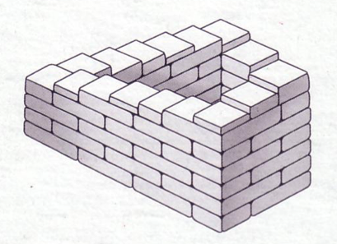
المشي بحذر
كم من الوقت سيستغرق المشي إلى القمة؟

Slide 40
انظر بتمعن
هل ترى اللون الرمادي في الخطوط البيضاء؟

Slide 41
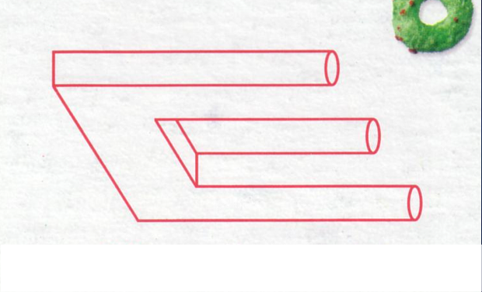
أنظر ثانية
كيف ستفعل ذلك؟

Slide 42
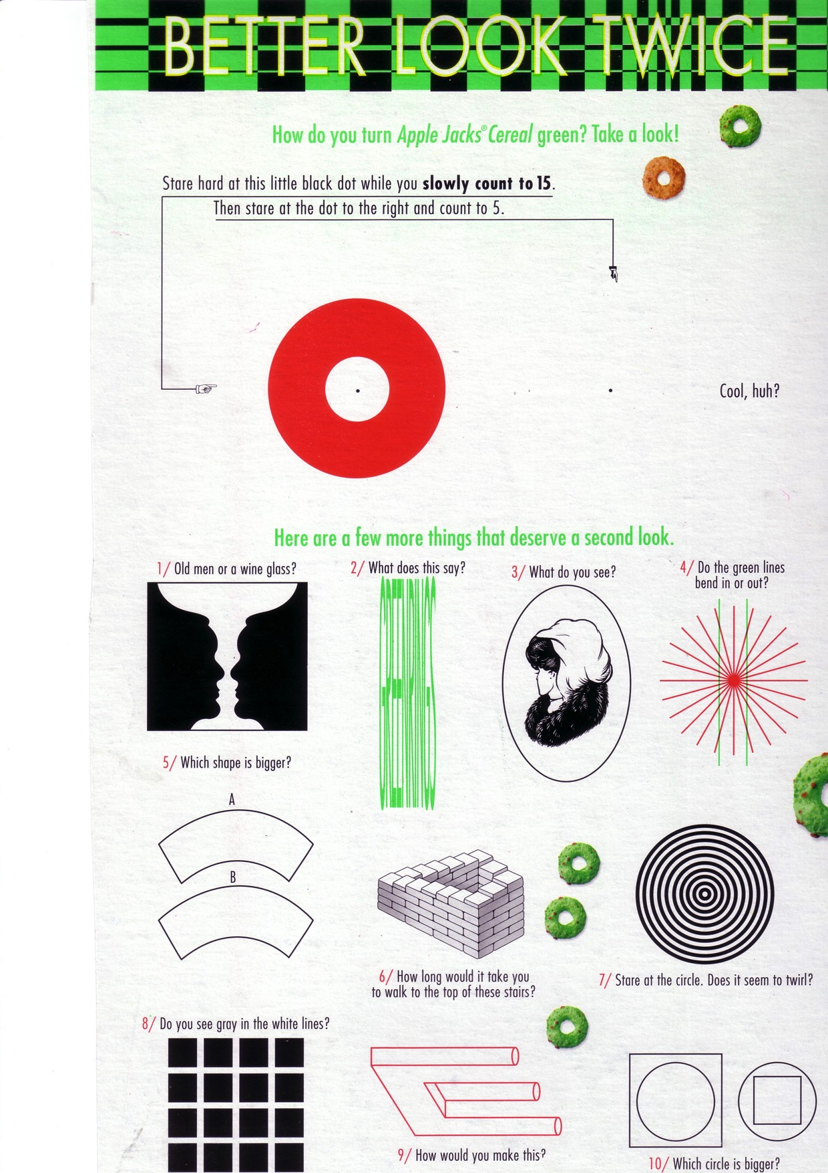
النقطة؟
أحياناً قد ترى العين أشياء غير موجودة
كذلك تفعل الروح
لا يوجد أمر أكثر أهمية من الإنجيل نحتاج أن نراه بوضوح
إذاً ما هو الإنجيل؟ الإجابة على هذا السؤال موجودة في غلاطية

Slide 43
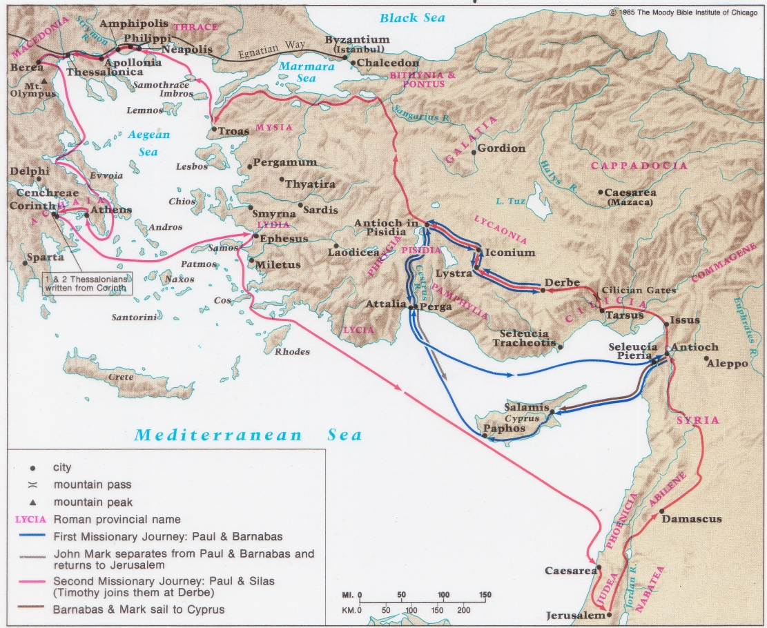
رحلات بولس التبشيرية الأولى والثانية
138-139

Slide 44
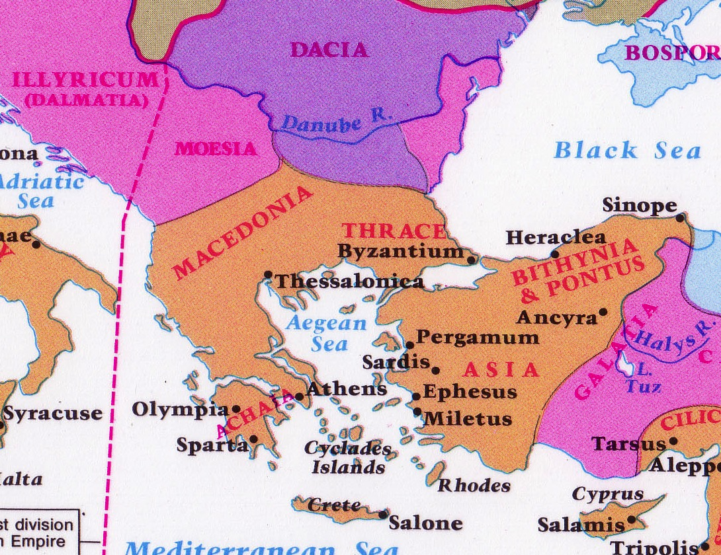
أين تقع غلاطية؟
142
North
South

Slide 45
174
 | النظرية الشمالية | النظرية الجنوبية
المدافعين | لايتفوت، بيتز، كوميل، هاريسون، جون أ. ت. روبنسون | رامزي، بروس، هايبرت، جثري، غراسميك، هوينر، تيني، بينوير، جريفيث
السن | النظرة التقليدية | النظرة الأحدث (القرن التاسع عشر)
الموقع | شمال غلاطية (منطقة صغيرة – بينوير) | جنوب غلاطية (منطقة كبيرة)
الطبيعة | منطقة | مقاطعة رومانية
الوصف | غلاطية العرقية | غلاطية السياسية
المدن | أنسيرا، بيسينوس، تافيوم | أنطاكية بيسيدية، إيقونية، لسترة، دربة
التأسيس | الرحلة التبشيرية الثانية (أع 16: 6-8، 51-52 م) | الرحلة التبشيرية الأولى (أع 13-14، 49 م)
برنابا | غائب (مع يوحنا مرقس) | حاضر
مرجع غل 2 | مجمع أورشليم (أع 15) | زيارة خلال المجاعة (أع 11: 27-30)
التاريخ | 53-57 م | 48-49 م
الكتابة | رسالة بولس الثالثة ضمن العهد الجديد | رسالة بولس الأولى ضمن العهد الجديد
الأصل | أفسس، كورنثوس، مكدونية | أنطاكية في طريقه إلى القدس
الدعم | استخدم لوقا أسماء جغرافية أنماط الحياة في بلاد الغال الدعم الآبائي بالإجماع | استخدم بولس أسماء رومانية زرع بولس كنائس هنا ذكر برنابا مرض بولس غياب مرسوم مجمع أورشليم
المشاكل | الزيارة الثانية (2: 1) لا يوجد أي دعم أن بولس زار المنطقة الشمالية لا مجمع في أورشليم (أع 15) | تواريخ بولس (1: 18، 2: 1)
قراء غلاطية

Slide 46
التاريخ
168
مسالة التاريخ ذات ارتباط وثيق بوجهة الرسالة
نظرية غلاطية الشمالية
(تاريخ متأخر)
الحجج الخاصة بكلا التاريخين غير حاسمة، على الرغم من أن أفضل الأدلة تدعم نظرية غلاطية الجنوبية والتاريخ الأقدم حوالي خريف 49 م.
نظرية غلاطية الجنوبية
(تاريخ مبكر)

Slide 47
الأصل / المستلمين
168-169
نظرية غلاطية الشمالية
ـــ من أفسس، كورنثوس، مكدونية أو روما
نظرية غلاطية الجنوبية
ـــ من أنطاكية أو عبر الطريق من أنطاكية إلى أورشليم لحضور مجمع أورشليم
حجم الدليل يدعم نظرية غلاطية الجنوبية
المؤمنون اليونانيون في مقاطعة غلاطية الرومانية (غلاطية السياسية، بما في ذلك مدن أنطاكية بيسيدية وإيقونية ولسترة ودربة) – الرحلة التبشيرية الأولى
(أعمال 13-14).
مؤمنو بلاد الغال في إقليم غلاطية (غلاطية العرقية، بما في ذلك مدن أنكيرا، بيسينوس، وتافيوم) – الرحلة التبشيرية الثانية
(أعمال 16: 6).

Slide 48
أي هذه الإجابات هي الأكثر دقَّة؟
121 أ
الخلاص بواسطة...
العهد القديم
الإيمان + الأعمال
الإيمان وحده
الإيمان + الأعمال
الأعمال
العهد الجديد
الإيمان وحده
الإيمان وحده
الإيمان+ الأعمال
الإيمان
ما المقاطع الكتابيَّة التي تدعم إجابتك؟
راجع م ع ق 119ج
Notes:
هل غيَّر الله وسيلة الخلاص عند الانتقال من العهد القديم إلى العهد الجديد؟
نحن لا نتحدَّث هنا حول ما إذا كان ينبغي للناس أن يفعلوا أعمالاً صالحةً أم لا، فنحن جميعًا نتَّفق على ذلك. ولكنَّ السؤال هو: هل الأعمال ضروريَّةٌ للخلاص؟
يجيب بولس عن هذا السؤال في رومية الأصحاح 4 بمثال إبراهيم الذي خَلُص بالإيمان وحده– راجِعْ تكوين 15: 6.
Did God change the means of salvation from the OT to the NT?
We are NOT talking about whether people should do good works—we all agree on that. But are works needed for salvation?
Paul answers this question in Romans 4 with the example of Abraham who was saved by faith alone—see Gen 15:6.
________
Common-195
BE-03-Lev-27
OB-37-Sacrifices-72_eng_ob_1667_v5—slide 17
OB-39-Salvation-2
OS-03-Leviticus-13
OP-03-Lev-27
OP-Lev_6v24-7v10 Why All That Blood Sin & Guilt Offerings-49_eng_op_v4.0—slide 34
OS-04-Num-27
NP-Acts_15v1-35_Dont_Be_Law_Abiding_(Rick_Griffith)-61_eng_pr_v4—slide 5
NS-05-Acts15-16-slide 26
NS-Rom3-4-slide 77
NS-09-Galatians-48
NS-20-James-30
NS-23-1Jn-58
SA-03-Biblical Terms-6
SA-15-Inheritance-26

Slide 49
الخلاص والتقديس
121أ
دور الإنسان
استجابة الله
حياة الإيمان
الشركة المستردَّة
الإيمان بالله بصفته حمل الفصح المذبوح
الرحلة إلى كنعان
الخروج
الذبائح (ذبيحة الخطيَّة،
ذبيحة الإثم)
العهد القديم
الرمز
|
المرموز إليه
الرمز
|
المرموز إليه
الرمز
|
المرموز إليه
الرمز
|
المرموز إليه
الإيمان بالمسيح بصفته حمل الله
(1كور 5: 7)
الخلاص (1كور 10: 1-4)
النمو (1كور 10: 5)
الإعتراف (1يوحنَّا 1: 9)
العهد الجديد
التقديس المَقَاميّ
التقديس التدريجيّ
Notes:
إنَّ خُطَّة الخلاص في العهد القديم تجد انعكاسها في المرآة في العهد الجديد- حيث يحدث الخلاص في كلا العهدين بالإيمان البسيط بالحَمَل الذي جرى تقديمُ صورةٍ رمزيَّةٍ له في عيد الفصح.
الخروج من مصر هو رمزٌ للمؤمن الذي يترك عبوديَّته للخطيَّة– جميع المؤمنين بالحَمَل يخلصون، ويشمل هذا جميعَ الإسرائيليِّين الذين غادروا مصر حيث أظهروا هذا الإيمان بوضع الدم على قوائم أبواب منازلهم (= التقديس المَقَاميّ).
لكن يجب على مؤمني العهد القديم والعهد الجديد أن يعيشوا حياةَ الإيمان بالله، والتي تظهر في صورةٍ رمزيَّةٍ في رحلة إسرائيل إلى أرض كنعان، وهي تجد انعكاسها في المرآة في العهد الجديد في نموِّ المسيحيِّ (= التقديس التدريجيّ).
أخيرًا، كما اعترف مؤمنو العهد القديم بخطاياهم المستمرَّة بتقديم ذبائح الخطيَّة والإثم (من أجل استعادة الشركة مع الله– وليس من أجل الخلاص!)، هكذا يعترف أيضًا مؤمنو العهد الجديد بخطاياهم حتَّى بعْدَ خلاصهم لاستعادة شركتهم (وليس علاقتهم!) مع الله.
The OT plan of salvation is mirrored in the NT—both by simple faith in the Lamb pictured in the Passover.
Exodus from Egypt is a type of the believer who leaves his slavery to sin—all believers in the Lamb are saved, including all Israelites who left Egypt as they demonstrated that faith by putting the blood on the doorposts of their homes (=positional sanctification).
But both OT and NT believers must live a life of faith in God, pictured in Israel’s journey to Canaan and mirrored in the Christian’s growth or progressive sanctification.
Finally, as OT believers confessed their ongoing sins in the sin and guilt sacrifices (for restoring fellowship with God—NOT for salvation!), so NT believers confess sins even after they are saved to restore their fellowship (NOT relationship!) with God.
_________
Common-199
OB-37-Sacrifices-18
OS-00-Book Overviews-73
OS-03-Leviticus-70
OS-04-Numbers-13, 207
NS-09-Galatians-49
NS-20-James-31
SA-03-Biblical Terms-7
SA-15-Inheritance-26

Slide 50
الخلاص في كلِّ العصور:
مركزية الصليب
بعد المسيح
التطلع للخلف
إلى
صليب المسيح
قبْلَ المسيح
التطلُّع للأمام
إلى
صليب المسيح
Notes:
يجب أن نرى مركزيَّة الصليب– كيف كان الناس قبْلَ مجيء يسوع يؤمنون بواسطة النظر للأمام نحو الصليب، في حين أنَّنا نحن مَن جئنا بَعْد يسوع ننظر للخلف إلى الصليب.
بعبارةٍ أُخرى… إنَّ موتَ المسيح كان دائمًا أساسَ الخلاص– سواء للمؤمنين قبْلَ الصليب أم بعده.
We must see the centrality of the cross—how people before Jesus believed by looking toward the cross while those of us after Jesus look back at the cross. In other words…
The grounds of salvation has always been the death of Christ—for believers before and after the cross.
____________________
Common-198
BE-03-Leviticus-73
OB-37-Sacrifices-19
OB-38-Salvation-4
OS-03-Leviticus-193
NS-09-Galatians-16, 50
NS-20-James-32
SA-03-Biblical Terminology-10
SA-15-Inheritance-26

Slide 51
الخلاص في العهد القديم
22
119ج
أزمنة العهد القديم
(موسى إلى موت المسيح)
أزمنة العهد الجديد
(موت المسيح إلى اليوم)
أساس الخلاص
تدبير الله الكريم لموت المسيح (إن الدم يكفر عن النفس).
(لا 17: 11 ب)
تدبير الله الرحيم لموت المسيح (بدون سفك دم لا تحصل مغفرة) (عب 9: 22)
متطلبات الخلاص
الإيمان هو تدبير الله الذي أعلنه كهبة (مز 51: 16-17)
الإيمان هو تدبير الله الذي أعلنه كهبة (غل 2: 16)
محتوى
الخلاص النهائي
موضوع الإيمان هو الله نفسه، فالأنبياء يحضون على التوبة، وليس الذبائح (إرميا 3: 12).
موضوع الإيمان هو الله نفسه – يُستشهد بأبطال الإيمان للحض على الإيمان بالله (عبرانيين 11).
محتوى محدد معلن عن الخلاص
المحتوى التراكمي للإيمان كان له ذبائح ووعود: حيوانات (تك 3: 21)، ذبيحة هابيل (تك 4: 4)، العهد الإبراهيمي (تك 15).
المحتوى الجديد للإيمان هو دم يسوع المسيح المسفوك (١ بط ١: ١٨-٢١) الذي يزيل الخطية (قارن ذبائح العهد القديم مجرد تغطية الخطية).
تعبير المؤمن
عن الخلاص
طاعة القانون الأخلاقي، تقديم الذبائح الحيوانية، طاعة الشريعة الموسوية (المدنية
والجوانب الاحتفالية)
طاعة القانون الأخلاقي، وحفظ العشاء الرباني والمعمودية، وما إلى ذلك من خلال تمكين الروح القدس (رومية ٨: ٩).
Notes:
Note that the first three are comparisons but the last two are more contrasts.
___________
NS-09-Galatians-51
NS-20-James1-2—slide 44
SA-03-The Biblical Terminology—11

Slide 52
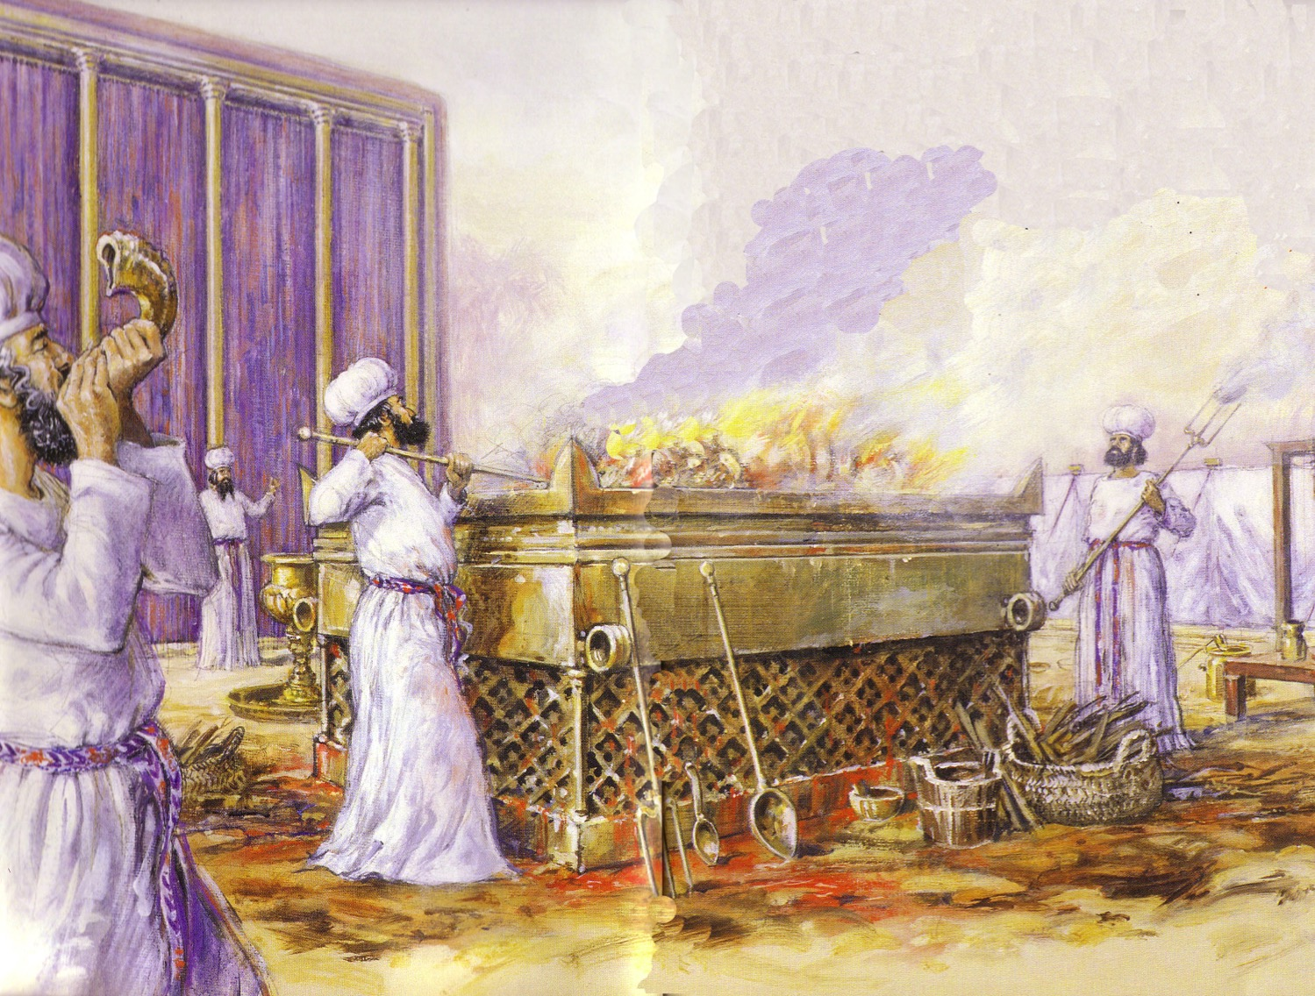
لاوِيّين
م ع ق، 124
التقديس عن طريق الذبيحة والإنفصال
1-10 الذبيحة
عبادة الله القدوس
11-27 الإنفصال
السير مع الله القدوس

Slide 53
بكلمات أخرى
153
الخلاص كان دائماً
بالإيمان وحده
Notes:
The imagery here is instructive. The lower hand does not hold onto the upper one. The person only lifts his hand in faith that the stronger hand will save him. Likewise, we turn to the Lord in faith, but he does all the work of lifting us out of our sins.
———————————
Common-206
OS-03-Leviticus-202
NS-05-Acts15-16-slide 29
NS-09-Galatians-53
NS-20-James-38

Slide 54
غلاطية مقابل رومية
 | غلاطية | رومية
تأثير المدن | ثانوي | رئيسي
عدد الكنائس | عدة مدن (لسترة، دربة) | مدينة واحدة (روما)
تأسيس الكنيسة | 48-49 م الرحلة الأولى | 33-56 م (لا أحد يعرف)
المؤسس | بولس | يوم الخمسين أو تلاميذ بولس
الكتابة | 49م من أنطاكية | 56-57م من كورنثوس
نظرة بولس | مشكوك فيها (معظمهم يعرفونه) | ذات مصداقية (معظمهم لا يعرفونه)
مقاومي بولس | المهودون | لا أحد
علاقة اليهود والأمم | صدع خطير | انتقاد خفيف لبعضهم البعض
173أ

Slide 55
غلاطية مقابل رومية
 | غلاطية | رومية
القراء | أغلبية من الأمم | خليط من الأمم واليهود
الأخطاء اللاهوتية | أساسية : الخلاص | فرعي : الحرية المسيحية
الموضوع (الكلمة المفتاحية) | التبرير (2: 16) | البر (1: 17)
المعاني والنغمة | بسيطة ومع ذلك شديدة | عملي ومنظم
الشكل | دفاع معدل (لا يوجد شكر) | تقليدي (الأسماء والتحيات)
اقتباسات ع ق | قليل (12 فقط أي 2 لكل إصحاح) | بنفس الكثرة مثل رسائل بولس الأخرى (مجموعها 63)
التركيز اللاهوتي | ضيق التبرير | واسع عدة مواضيع
173أ

Slide 56
غلاطية ١ : ١-٤
بولس رسول لا من الناس ولا بإنسان بل بيسوع المسيح والله الآب الذي أقامه من الأموات 2 وجميع الإخوة الذين معي إلى كنائس غلاطية 3 نعمة لكم وسلام من الله الآب ومن ربنا يسوع المسيح 4 الذي بذل نفسه لأجل خطايانا لينقذنا من العالم الحاضر الشرير حسب إرادة الله وأبينا

Slide 57
غلاطية ١ : ٥-٨
الذي له المجد إلى أبد الآبدين آمين 6 إني أتعجب أنكم تنتقلون هكذا سريعاً عن الذي دعاكم بنعمة المسيح إلى إنجيل آخر 7 ليس هو آخر غير أنه يوجد قوم يزعجونكم ويريدون أن يحولوا إنجيل المسيح 8 ولكن إن بشرناكم نحن أو ملاك من السماء بغير ما بشرناكم فليكن أناثيما

Slide 58
غلاطية ١ : ٩
كما سبقنا فقلنا أقول الآن أيضاً إن كان أحد يبشركم بغير ما قبلتم فليكن أناثيما

Slide 59
المشكلة في غلاطية
الحرية والوحدة في المسيح موضوعان مركزيان في رسالة بولس إلى غلاطية
تعالج رسالته موضوع المؤمنين الذين كان انشغالهم في حفظ الناموس سبب انقسام كنائسهم إلى جانب الفصل العنصري الذي قسم اليهود عن الأمم
كان المعلمون الكذبة يعلمون أن الإيمان وحدة لا يستطيع أن يخلص لكنك تحتاج إلى أعمال الناموس أيضاً
جيريمي تشو، مدرسة شرق آسيا اللاهوتية، سنغافورة

Slide 60
173ب
من هم المهودون؟
كل البشرية
(كل المستطيل)
اليهود
(هذا المربع مع غير المؤمنين خارج الدائرة)
الأمم
(هذا المربع مع غير المؤمنين خارج الدائرة)
جسد المسيح الحقيقي (اليهود والأمم في الدائرة)
المهودون

Slide 61
مشكلة التمييز
I
التعريف:
التمييز هي فخر امتلاك الدين الصحيح
في غلاطية
الفخر في متابعة ممارسات الدين الصحيح (مثل قوانين الطعام، الختان)
اليوم
الفخر بالتمسك بالعقيدة الصحيحة وأن نكون في الكنيسة الصحيحة، نمارس استراتيجيات الخدمة الصحيحة
الدرس
نحن ما نحن عليه بنعمة الله وليس بسببنا أو بسبب ما فعلنا
Jeremy Chew, East Asia School of Theology, Singapore

Slide 62
المؤلف
168
الدليل الخارجي
نظرة التقليد:
بولس هو كاتب غلاطية
1. الدعم المبكر من قبل بوليكاربوس، ماركيون
2. قبل النقاد حتى القرن التاسع عشر التأليف البولسي
الدليل الداخلي
1. تذكر رسالة غلاطية بولس باعتباره كاتبها (1: 1، 5: 2)
2. ربما خرج بولس عن ممارسته المعتادة المتمثلة في إملاء رسائله على مساعده عن طريق كتابة الرسالة بنفسه (6: 11).
3. الإصحاحات 1و2 عبارة عن سيرة ذاتية مع عدة مواضيع بولسية (النعمة، الناموس)
يشير كل من الدليل الخارجي والداخلي إلى التأليف البولسي

Slide 63
المناسبة
170
البداية الحماسية للإنجيل في غلاطية انتهت بسبب المقاومة من المعلمين الكذبة اليهود (المهودون)
نادى المهودون بإنجيل آخر مرتبط بالتوراة اليهودية والختان
كتب بولس للكنائس على الفور لمحاربة هذا التعليم الكاذب بالدفاع عن رسوليته (الإصحاحات 1-2) والإنجيل الحقيقي عن التبرير بالإيمان وحده (الإصحاحات 3-4) مما ينتج أسلوب حياة بالنعمة مبني على الحرية في المسيح (الفصول 5-6).

Slide 64
زيارة أورشليم (2: 1-10)
170-171
نظرية غلاطية الجنوبية – وجهة نظر إغاثة المجاعة
الدليل الأفضل لنظرية غلاطية الجنوبية
يدعم وجهة نظر إغاثة المجاعة
نظرية غلاطية الشمالية – وجهة نظر مجمع أورشليم

Slide 65
الحجة
170-171
قصد بولس في الكتابة هو إقناع الغلاطيين أنه كونهم قد نالوا الخلاص بالنعمة فهم أحرار من الناموس. ونتيجة لذلك لا يجب أن يُقادوا بعيداً عن مرساتهم في المسيح من قبل المهودين الذين سعوا إلى فرض نظام ناموسي عليهم مبني على الناموس.

Slide 66
الفرضية
172
1-2 سيرة ذاتية: الدفاع عن الرسولية
3-4 لاهوتي: الدفاع عن التبرير بالإيمان
5-6 عملي: الدفاع عن المسؤوليات

Slide 67
كن حراً
غلاطية
د. ريك جريفيث • مؤسسة الدراسات اللاهوتية الأردنية
BibleStudyDownloads.org

Slide 68
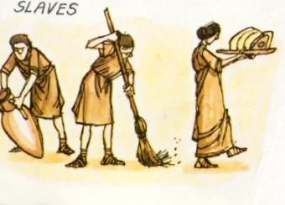
العبودية
العبد أداة حية
والأداة عبارة عن عبد هامد
—أرسطو—
Notes:
Aristotle said, “The slave is a living tool and the tool is a lifeless slave.” This horrible view of people 2000 years ago actually is still with us today. Slavery hasn’t ended. Perhaps even you are a slave. Are you? Tim Keller writes, “Sin isn’t only doing bad things, it is more fundamentally making good things into ultimate things. Sin is building your life and meaning on anything, even a very good thing, more than on God. Whatever we build our life on will drive us and enslave us. Sin is primarily idolatry.”

Slide 69
عبودية التعاليم الخاطئة هي العبودية الأسوأ
Notes:
But slavery to false teaching is the worst slavery because we all have experienced it and its affects are much more far-reaching, so how can you be free?

Slide 70
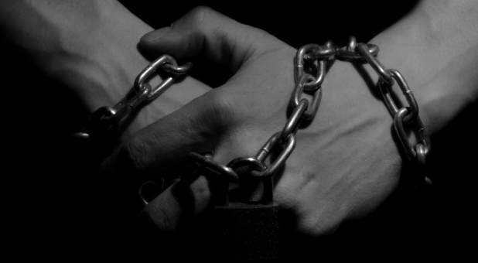
هل أنت عبد ؟
Notes:
Most say freedom comes by works.
The Bible says freedom (salvation) is by faith.
Need: Are you a slave or are you free?

Slide 71
معرفة
الله
الشخصية
173ت
الأشياء
الرمزية
الطقسية
مقابل الدين
الحقيقي
الجهود البشرية
إعلان
وعمل
الله
العبادة
بالروح
الطقوس
الديانة الطقسية
كان المسيحيون غير اليهود في غلاطية يتبعون هذا النوع من الدين قبل اهتدائهم. كانت عبادتهم جهدًا مستمرًا لإرضاء الآلهة من أجل الهروب من عقابهم. كانوا يعبدون الأشياء الملموسة - الأصنام. كان لديهم العديد من الطقوس والأشكال المقدسة التي يجب مراعاتها. لقد وثقوا في الأبراج وعلامات أخرى لإرشادهم. كانت لهم أيامهم المقدسة وفصولهم وسنواتهم.
ديانة الإختبار الشخصي
تذكر أن الدين الطقسي يؤكد على الأشياء الجسدية في العبادة بينما يؤكد الإنجيل على العبادة بالروح. يمكنك أن ترى التضارب بين هذين النوعين من الأديان في محادثة يسوع مع المرأة السامرية عند بئر يعقوب (يو 4).
بول أ. بومرفيل
غلاطية ورومية
(بروكسل، 1976)، 96، 98
Notes:
Our family backgrounds are different, but in school as we grow up and in society at large we have law drilled into us throughout our lives. The early bird gets the worm. The hardworking student gets the As and lands the good job. The law-abiding citizen stays out of prison. Most of all, the good go to heaven.
It is tough to grasp grace! It goes against everything around us. Religions tell us to be good and we will be OK in the afterlife.
Yet grace is how God brings us to heaven. Specifically, we are saved from sin by grace through faith in our Lord Jesus Christ.

Slide 72
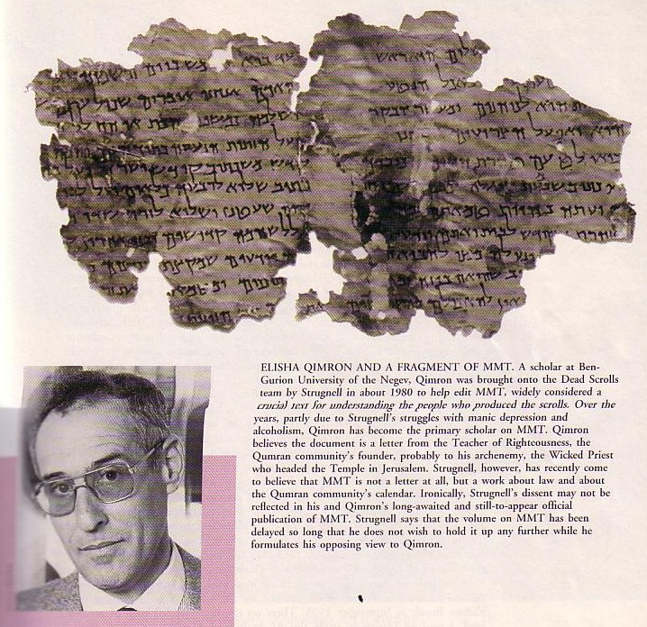
MMT
175
الرسالة الوحيدة في قمران
MIQSAT MA'ASE HA-TORAH
بعض تعاليم التوراة (قمران)
بعض الأحكام الشرعية في التوراة
أعمال الناموس (تُظهر ترجمة أبيج أن هذا دليل على الإيمان الحاخامي بالخلاص بالأعمال وهو ما يجادله بولس في رسالة غلاطية)
أليشع قمرون

Slide 73
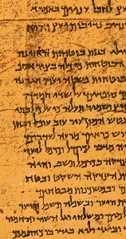
بولس مقابل الناموسيين
154ك
الناموسيون
Paul
الرجل الذي يصنع البر يخزن حياة لنفسه مع الرب
مزامير سليمان
(حوالي 50 ق.م)
المعجزات سوف تظهر في وقتها لهؤلاء المخلصين بأعمالهم
باروخ
(حوالي 100 م)
أريد أن أتعلم منكم هذا فقط أبأعمال الناموس أخذتم الروح أم بخبر الإيمان
(غل 3: 2)
Notes:
But the Galatians inherited the traditional view and the view taught at Qumran and by the rabbis that only good people go to heaven. This is clear in the letter called MMT at Qumran—as seven copies of it were dug up and it is the only letter along with 870 scrolls!

Slide 74
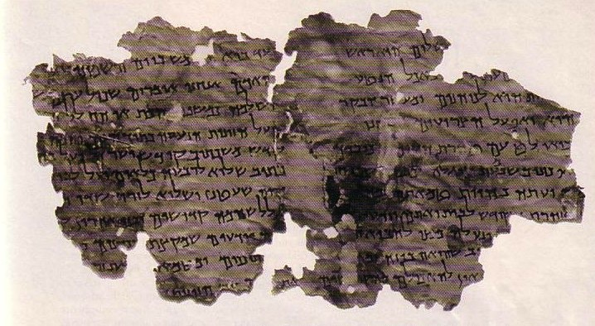
أهمية مخطوطات البحر الميت
خ ع ج 183
MMT
تظهر أن مقاومي بولس الذين علموا عن الخلاص بالناموس كانوا أشخاصاً حقيقيين
MIQSAT MA'ASE HA-TORAH
أعمال الناموس ( ترجمة أبيج تعطي دليلاً على الإيمان الراباني عن الخلاص بالأعمال الذي يجادل بولس ضده في غلاطية )

Slide 75
كيف يمكنك أن تكون حراً ؟

Slide 76
لماذا يجب أن يكون الخلاص بالإيمان وحده ؟
Notes:
What reasons can we give that simple trust in Christ alone puts us in a right relationship with God?

Slide 77
دعونا ندرس النص الكتابي
الكتاب المقدس :
سفراً سفراً

Slide 78
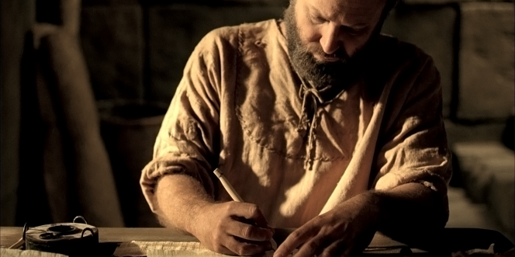
الخلفية
Notes:
Justification by faith was attacked in Galatia.
Paul taught the church salvation by faith but false teachers soon confused them by teaching salvation by works.
The differences between Jews and Gentiles in Paul’s time could hardly be overstated. They believed in different Gods (one v. many), they ate different foods (kosher v. whatever), their thinking was entirely contrary (revelation v. philosophy).
These differences did not come into focus for the first 16 years of the church when the church was composed of nearly all Jews.

Slide 79
ولا ترتبكوا أيضاً بنير عبودية
فاثبتوا إذاً في الحرية التي قد حررنا المسيح بها
غلاطية 5: 1
Notes:
NS-05-Acts15-16-slide 34
NS-09-Galatians-79, 172

Slide 80
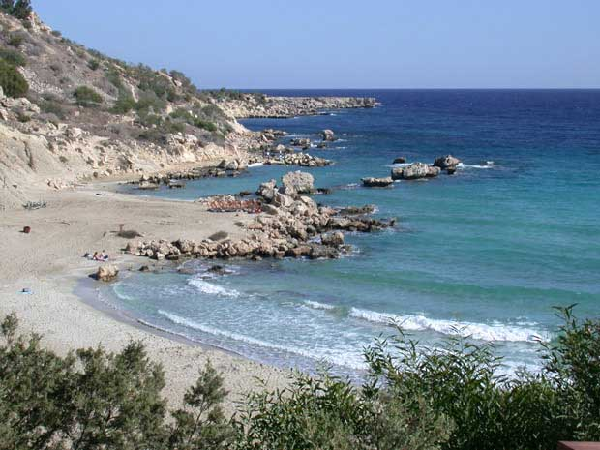
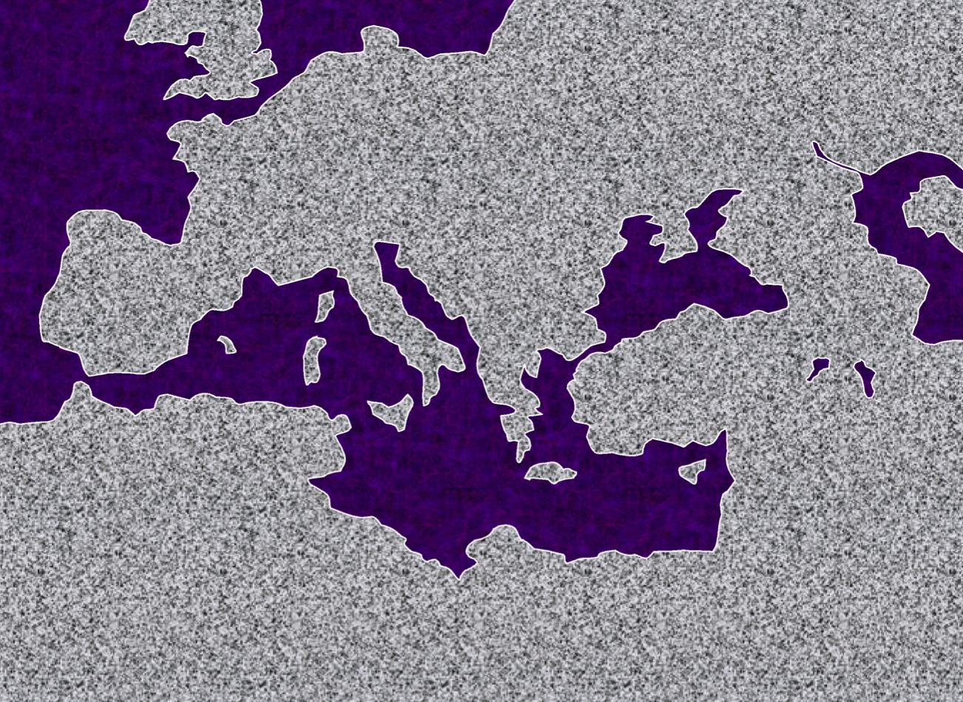
رقم 1 : الخطاف : المختبر
المساعد الدراسي رقم 24
رحلات بولس
في لمحة
ATLANTIC OCEAN
48-49 ميلادي
أوروبا
آسيا
الشاطئ في قبرص
روما
مكدونية
•
أنطاكية بيسيدية
أفريقيا
أثينا
أفسس
أع 13-14
أنطاكية سوريا
البحر المتوسط
أورشليم
الأهمية : عُبد كالآلهة، صنع المعجزات، رجم بولس، عمل صعب، زراعة كنائس، العودة بنفس المسار
العربية
42
14
© 2006 TBBMI
9.65.08.
Notes:
With these ideas in mind…and with Study Help #24…let's go with Paul on his JOURNEYS AT A GLANCE. First…the main locations of the dramatic action facing Paul and his little party…
//// Here is Jerusalem…
//// SYRIAN Antioch…
//// PISIDIAN Antioch…(there were many ancient Antiochs!)…
//// Ephesus…
//// Macedonia…(Remember Alexander's birthplace?)…
//// Athens…
//// and the capital city of the world of his day…ROME, at the center of Empire.
//// So…Trip #1: Call it the HOOK…or A LABORATORY on Study Help #24…
//// Recounted in some detail in Acts 13 and 14.
//// Here's a Cyprian beach typical of those Paul and his party would have moved across.
//// On your map trace out his route similar to A HOOK SHAPE that moves from SYRIAN ANTIOCH through the island of Cyprus and on into central Turkey.
//// Significance of this trip: IT WAS A LEARNING LABORATORY! No one had done this before. Along the way they were worshipped as GODS…because the people had never seen anything like this…these strangers were going about working miracles. But in spite of those good works, Paul was STONED and almost died. The party must have quickly recognized that mission would become a very difficult work indeed. But along the way many new churches were planted. What kept them going? Faith in all they had seen and experienced in the development of their own Christian spirit and intellect. Their travel route began at Syrian Antioch – follow your hook – into today's central Turkey…
//// …then they turned around and returned to Syrian Antioch by the same route, there to report the results of their journey to the church.
//// LENGTH OF THIS TRIP: PROBABLY ABOUT 1.5 YEARS
IN THE LAST HALF OF THE A.D. 40s.

Slide 81
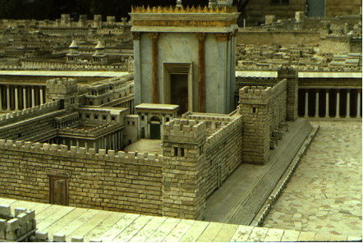
1(--)2"The Jerusalem Council"
49 م
أعمال ١٥: ١ — هل يجب على الأممي أن يصبح يهودياً ويقبل شرائعه وطقوسه، قبل أن يتمكن من أن يصبح مسيحياً؟
ATLANTIC OCEAN
EUROPE
النعمة
فقط
آسيا
روما
•Macedonia
أنطاكية بيسيدية
أثينا
أفسس
أفريقيا
أعمال 15
أنطاكية سوريا
البحر المتوسط
1(--)2 مجمع أورشليم
أورشليم
تم تسوية المشكلة بشكل دائم :
النعمة وليس الناموس
العربية
© 2006 TBBMI
9.65.08.
43
4
Notes:
Paul apparently had little time to rest up.
//// In Fall A.D. 49 he made that special SHORT trip between the BIG TRIPS #1 and #2…for the famous JERUSALEM COUNCIL.
This was a 500-mile journey from Syrian Antioch, south to the city of the mother church…to Jerusalem.
//// The issue here –– told to us in Acts 15 –– was the simple question:
"Must a Gentile become a Jew, and accept his laws and ceremonies, before he can become a Christian?" It must have been a heated argument!
//// Finally the issue was permanently settled: one becomes a Christian through GRACE…not LAW. However, if following the law makes one comfortable, fine. Accepting Christ as Lord and Savior is a matter of belief and relinquishment –– that is the only requirement! GRACE AND GRACE ONLY!
//// Then Paul and his party returned north to Syrian Antioch. Our BASIC BELIEFS of today date firmly from that Jerusalem meeting of Acts 15. Later reformers of the church also anchored their Christian tenets right there – dating from the Jerusalem Council.

Slide 82
كيف تزرع كنيسة (الإنجيل بحسب بولس)
1. علّم في مجمع
2. ثم يتم طردك
3. اذهب وجد بعض الأمميين

Slide 83
نقص أو لا نقص ؟
لا 19: 27 ( لا تقصروا رؤوسكم مستديراً ولا تفسد عارضيك )

Slide 84
لاويين 19: 28 ولا تجرحوا أجسادكم لميت وكتابة وسم لا تجعلوا فيكم أنا الرب
Notes:
Can Christians today have tattoos even though they are prohibited by the OT Law?
What if they are tattoos about Jesus?!

Slide 85
ماذا تعتقد ؟
هل نعيش تحت الناموس ؟
هل يمكنني أكل الخنزير ؟
هل يجب أن أطيع السبت ؟
الناموس
هل يمكن للمسيحيين تناول الدم (مثل يونغ تاو فو، سجق الدم) ؟
كيف يرتبط الناموس بنا ؟
هل يطلب الله العشور مني ؟

Slide 86
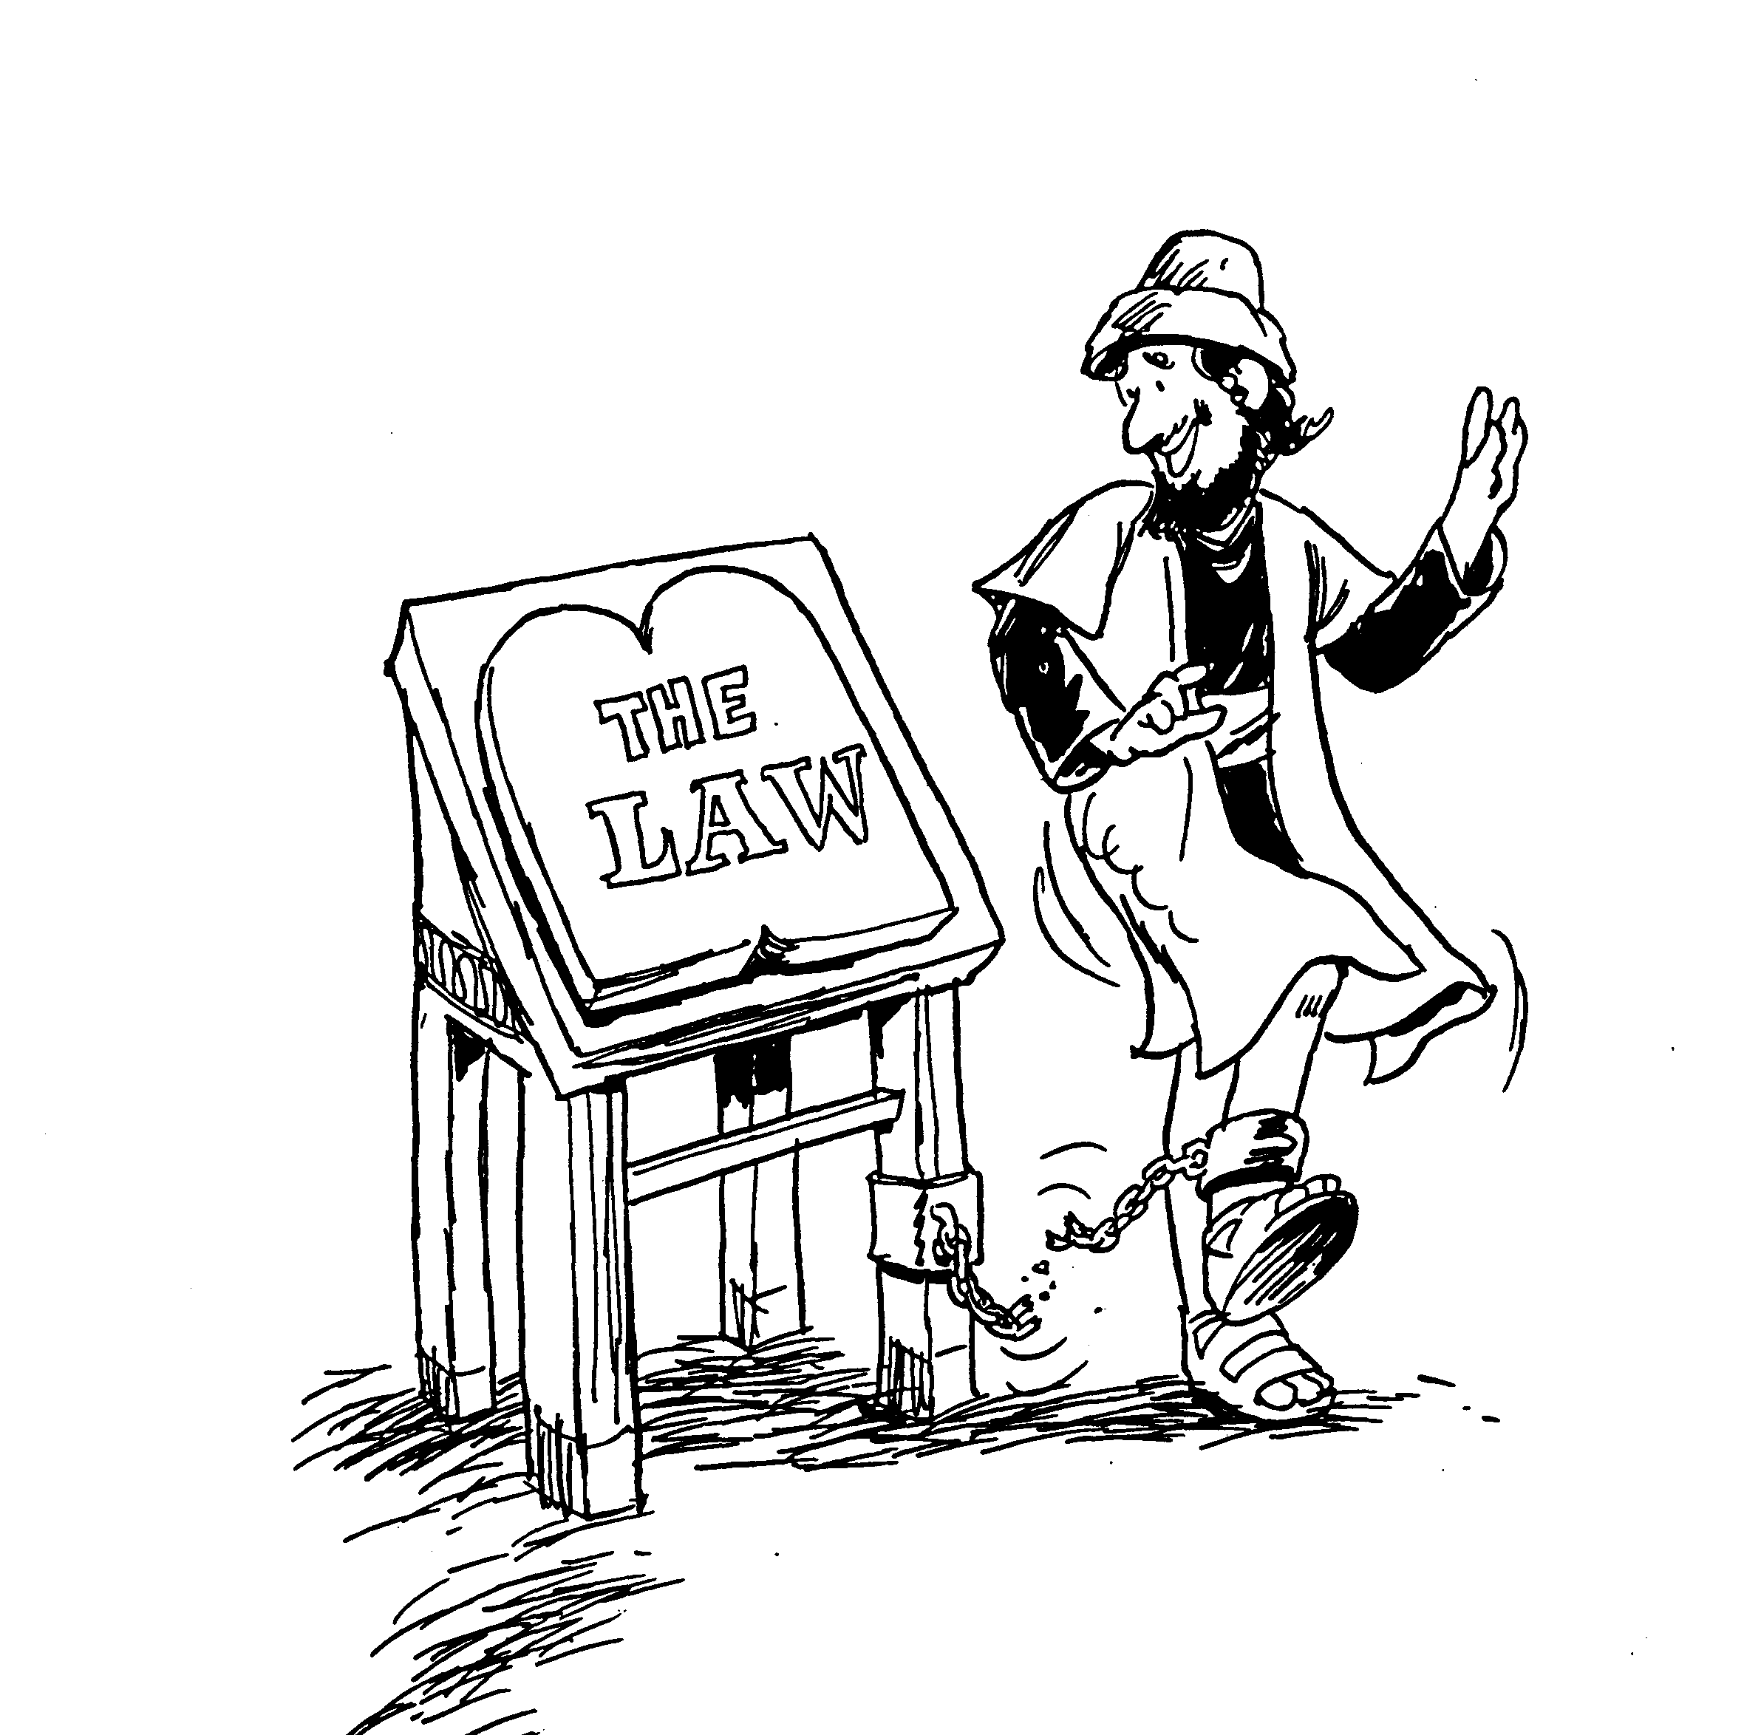
إصحاحات غلاطية
1. التحول عن الإنجيل الحقيقي
2. مراءاة بطرس
3. مثال من إيمان إبراهيم
4. الناموس مقابل الحرية الحقيقية
5. مواقف مقادة بالروح
6. استرداد المؤمنين المخطئين
الناموس
باري هدلستون، الكتاب المقدس الأبجدي الملخص

Slide 87
بولس ورسائله
143 124 39-41
إلى أقصى الأرض (أع 1: 8)
أع 9 13 14 15 16 18 21 27 28
نيسان 48- أيلول 49
1 غلاطية
نيسان 50- أيلول 52
2
بحر إيجة
أيلول 53- أيار 57
3 آسيا
شباط 60- آذار 62
1 روما
أيلول 62- خريف 67
4 إسبانيا
خريف 67- ربيع 68
2 روما
صيف
35-37
دمشق أنطاكية
أيار 57- آب 59
المحاكمة
خريف 49
المجمع
ربيع 68
توسع
الكنيسة
35 48 49 50 52 53 57 60 62 67 68 95
غلاطية
أنطاكية
خريف 49

Slide 88
الكلمة والآية المفتاحية
غلاطية
167
الكلمة المفتاحية : التبرير
الآية المفتاحية
إذ نعلم أن الإنسان لا يتبرر بأعمال الناموس بل بإيمان يسوع المسيح آمنا نحن أيضاً بيسوع المسيح لنتبرر بإيمان يسوع لا بأعمال الناموس لأنه بأعمال الناموس لا يتبرر جسد ما
(غلاطية 2: 16)

Slide 89
174
 | الترجمة العربية المبسطة | الترجمة المشتركة
رومية 4: 25 | وهو قد سلم للموت وأقيم من الموت من أجل غفران خطايانا ومن أجل تبريرنا | وكان أسلمه إلى الموت للتكفير عن زلاتنا وأقامه من أجل تبريرنا
رومية 5: 16 | فنتيجة عطية الله ليست كنتيجة خطية ذلك الإنسان الواحد فقد جاء الحكم المؤدي إلى الدينونة بعد خطية واحدة أما العطية المؤدية إلى البر فجاءت بعد خطايا كثيرة | وهناك فرق في النتيجة بين هبة الله وبين خطيئة إنسان واحد فخطيئة إنسان واحد قادت البشر إلى الهلاك وأما هبة الله بعد كثير من الخطايا فقادت البشر إلى البر
رومية 5: 18 | لقد جاءت الدينونة على جميع الناس بمعصية واحدة وكذلك جاء البر المؤدي إلى الحياة الأبدية لجميع الناس بعمل بار واحد | فكما أن خطيئة إنسان واحد قادت البشر جميعاً إلى الهلاك فكذلك بر إنسان واحد يبرر البشر جميعاً فينالون الحياة
آيات عن التبرير
Notes:
“In Christian theology, justification is God's act of removing the guilt and penalty of sin while at the same time making a sinner righteous through Christ's atoning sacrifice”—Wikipedia at https://en.wikipedia.org/wiki/Justification_(theology)
It is similar to salvation which means to deliver or save us from sin’s penalty.

Slide 90
البيان الموجز
غلاطية
167
يدافع بولس عن رسوليته وعن التبرير بالإيمان حتى لا يسعى الغلاطيون إلى الخلاص من خلال التمسك بالناموس
التطبيق
هل تقوم بإضافة أية متطلبات أخرى للخلاص غير الإيمان بالمسيح كالمعمودية، التكلم بألسنة، الأعمال الصالحة ؟
النتيجة المنطقية للتبرير بالإيمان هي التقوى

Slide 91
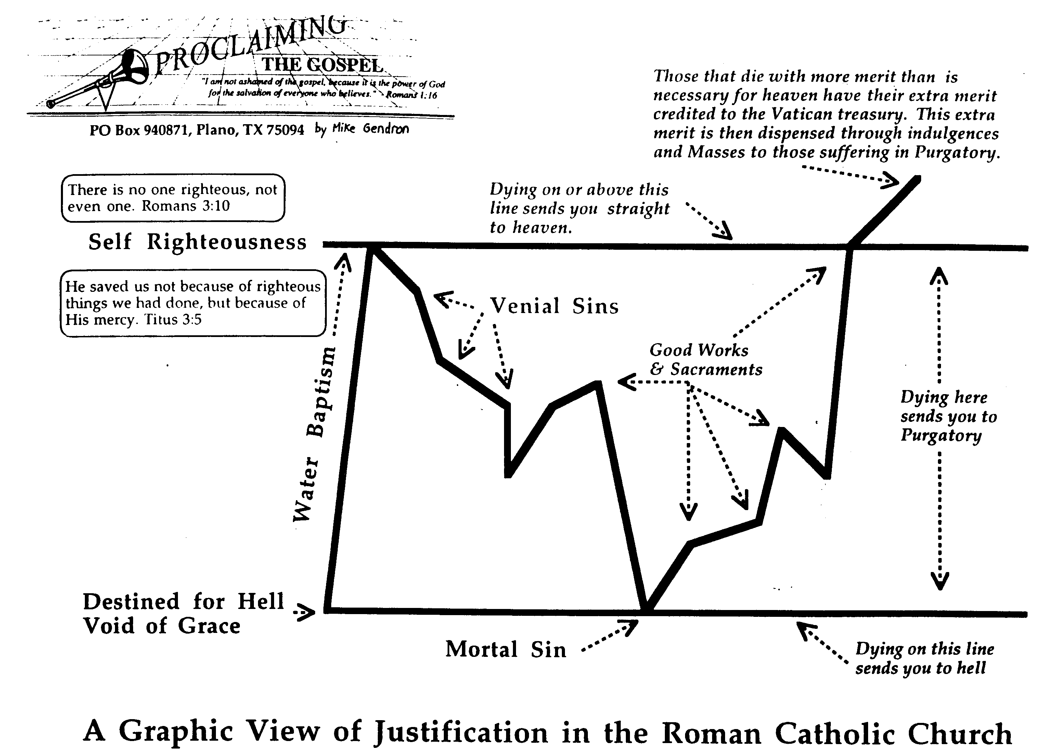
النظرة الكاثوليكية للتبرير
174ب
أولئك الذين يموتون بجدارة أكثر مما هو ضروري للسماء لديهم مزاياهم الإضافية تُنسب إلى خزينة الفاتيكان. ثم يتم تقديم هذه الميزة الإضافية من خلال الغفران والجماهير لأولئك الذين يعانون في المطهر.
الموت على هذا الخط أو فوقه يرسلك مباشرة إلى الجنة.
ليس بار ليس ولا واحد (رو 3: 10)
البر الذاتي
لا بأعمال في بر عملناها نحن بل بمقتضى رحمته خلصنا (تيطس 3: 5)
الخطايا العرضية
الأعمال الصالحة والأسرار المقدسة
الموت هنا يرسلك إلى المطهر
معمودية الماء
مقدر للجحيم خال من النعمة
خطايا مميتة
الموت على هذا الخط يرسلك مباشرة إلى الجحيم
عرض بياني للتبرير في الكنيسة الرومانية الكاثوليكية
Notes:
NS-09-Galatians-slide 110
FU-02-Death-slide 33

Slide 92
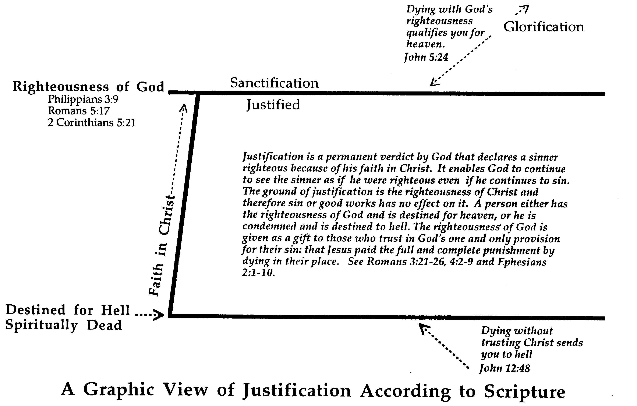
النظرة الكتابية للتبرير
174ت
إن الموت ببر الله يؤهلك للسماء (يوحنا 5: 24)
التمجيد
التقديس
بر الله
فيلبي 3: 9 رومية 5: 17 2 كورنثوس 5: 21
مبرر
التبرير هو حكم دائم من الله يعلن أن الخاطئ بار بسبب إيمانه بالمسيح. إنه يُمكِّن الله من الاستمرار في رؤية الخاطئ كما لو كان بارًا حتى لو استمر في الخطيئة. أساس التبرير هو بر المسيح ، وبالتالي فإن الخطيئة أو الأعمال الصالحة لا تؤثر عليه. الإنسان إما أن يكون له بر الله ومقدر له أن يذهب إلى الجنة ، أو أنه محكوم ومقدر له أن يذهب إلى الجحيم. يُمنح بر الله كهدية لأولئك الذين يثقون في تدبير الله الوحيد لخطيتهم: أن يسوع دفع العقوبة الكاملة والكاملة بموته بدلاً عنهم. انظر رومية 3: 21- 26 ؛ 4: 2-9 وأفسس 2: 1-10.
الإيمان بالمسيح
مقرر للجحيم
ميت روحياً
الموت دون أن تثق في المسيح يرسلك إلى الجحيم (يوحنا ١٢: ٤٨)
عرض بياني للتبرير حسب الكتاب المقدس

Slide 93
لماذا يجب أن يكون الخلاص بالإيمان وحده؟
يقدم بولس
3 أسباب
Notes:
What reasons can we give that simple trust in Christ alone puts us in a right relationship with God?

Slide 94
بولس مقابل المهودين
167
 | هجوم المهودين | دفاع بولس | الموضوع
الفصول 1-2 | يعلم بولس هذه العقيدة بسلطته الخاصة | الله دعاني والرسل الإثني عشر أكدوا ذلك | السيرة الذاتية
الفصول 3-4 | هذا تعليم جديد مخالف للعهد القديم | كان الخلاص دائماً بالإيمان حتى في العهد القديم | لاهوتي
الفصول 5-6 | التعليم عن الإيمان وحده سوف يشجع على نمط حياة خاطئ | لا التبرير بالإيمان سوف يقود بشكل طبيعي إلى حياة تقية | تطبيقي
التبرير بالإيمان

Slide 95
1. دعا يسوع بولس ليعلم الخلاص بالإيمان (غل 1-2)
Notes:
[Jesus himself appointed Paul to proclaim justification by faith as his defining doctrinal truth.]
[Personal: Paul defends his apostolic call to counter Judaizer teaching that Paul invented justification by faith.]

Slide 96
غلاطية 1
Notes:
Paul rebukes their legalism instead of thanking them (1:1-9).

Slide 97
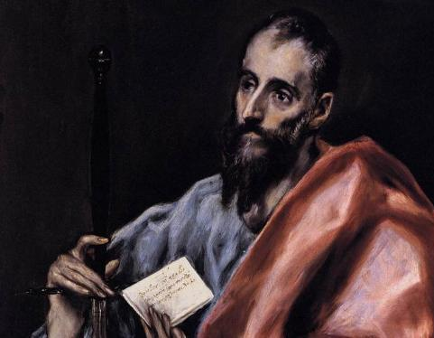
حجة سيرة بولس الذاتية (غل 1-2)
يدافع بولس عن رسوليته

Slide 98
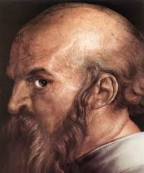
نوع مختلف من التحية (1: 1)
بولس رسول لا من الناس ولا بإنسان بل بيسوع المسيح والله الآب الذي أقامه من الأموات

Slide 99
جدول السفر
التبرير بالإيمان
هجوم المهودين رقم 1 يعلم بولس هذه العقيدة بسلطته الخاصة |  | هجوم المهودين رقم 2 هذا تعليم جديد مخالف للعهد القديم |  | هجوم المهودين رقم 3 التعليم عن التبرير بالإيمان وحده سوف يشجع على نمط حياة خاطئ
دفاع بولس الله دعاني و الرسل الإثني عشر أكدوا ذلك |  | دفاع بولس كان الخلاص دائماً بالإيمان حتى في العهد القديم |  | دفاع بولس لا فالتبرير بالإيمان سوف يقود بشكل طبيعي إلى حياة تقية
سيرة ذاتية |  | لاهوتي |  | تطبيقي
الإصحاحات 1-2 |  | الإصحاحات 3-4 |  | الإصحاحات 5-6
تأييد الرسولية |  | تأييد التبرير بالإيمان |  | تأييد المسؤوليات
توبيخ | علاقات | تأكيد | توضيح | توازن | خدمة | تحذيرات
1: 1-9 | 1: 10-2: 21 | 3 | 4 | 5 | 6: 1-10 | 6: 11-18
أنطاكية - سوريا
خريف 49م (بعد الرحلة التبشيرية الأولى)
167

Slide 100
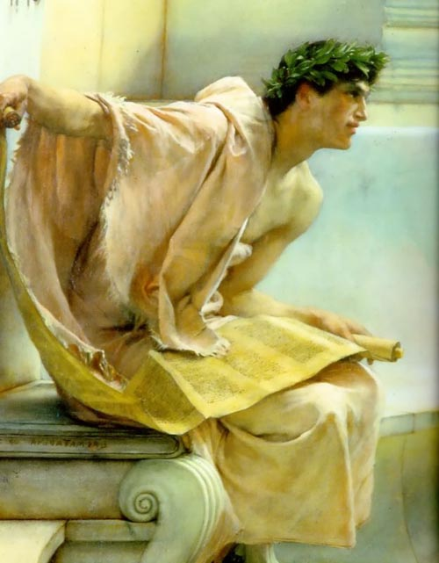
الرجوع (غل 1: 6-7)
6 إني أتعجب أنكم تنتقلون هكذا سريعاً عن الذي دعاكم بنعمة المسيح إلى إنجيل آخر 7 ليس هو آخر غير أنه يوجد قوم يزعجونكم ويريدون أن يحولوا إنجيل المسيح

Slide 101
الرجوع (غل 1: 8-9)
8 ولكن إن بشرناكم نحن أو ملاك من السماء بغير ما بشرناكم فليكن أناثيما 9 كما سبقنا فقلنا أقول الآن أيضاً إن كان أحد يبشركم بغير ما قبلتم فليكن أناثيما

Slide 102
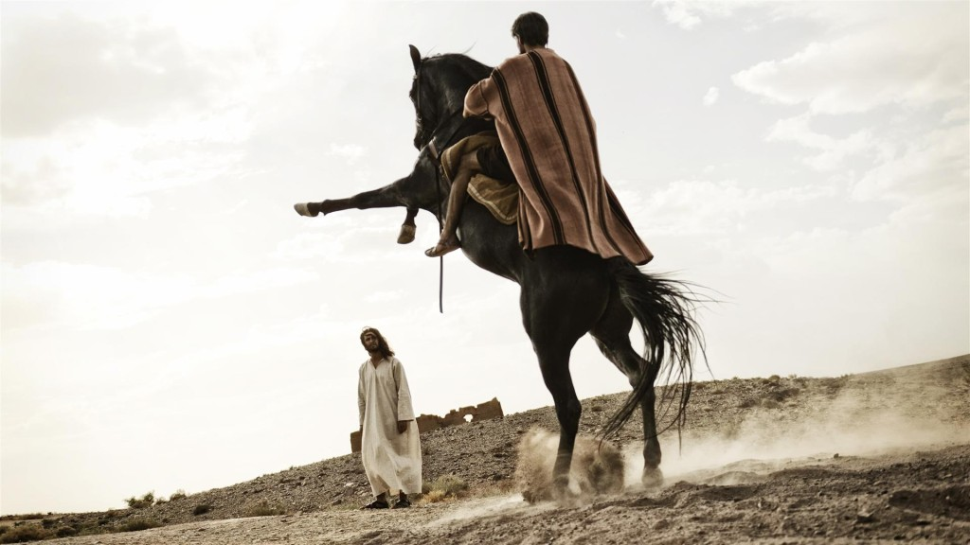
مصدر تعليم بولس (1: 12)
لأني لم أقبله من عند إنسان ولا عُلمته بل بإعلان يسوع المسيح
Notes:
Paul didn’t invent justification by faith by his own authority (1:10–2:21).
He was independent of other apostles by being called by Jesus alone (1:10-24).

Slide 103
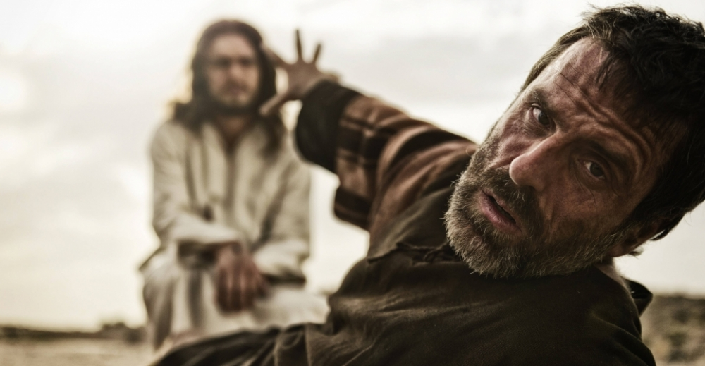
مصدر تعليم بولس (أع 9: 5ب)
أنا يسوع الذي أنت تضطهده

Slide 104
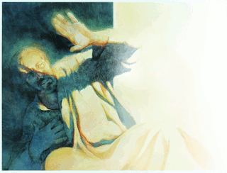
مصدر تعليم بولس (1: 15-16)
15 ولكن لما سر الله الذي أفرزني من بطن أمي ودعاني بنعمته
16 أن يعلن ابنه في لأبشر به بين الأمم للوقت لم أستشر لحماً ودماً

Slide 105
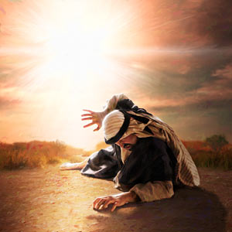
مصدر تعليم بولس (1: 17)
ولا صعدت إلى أورشليم إلى الرسل الذين قبلي بل انطلقت إلى العربية ثم رجعت أيضاً إلى دمشق

Slide 106
غلاطية 2
Notes:
He was interdependent with other apostles but approved by them (2:1-10).

Slide 107
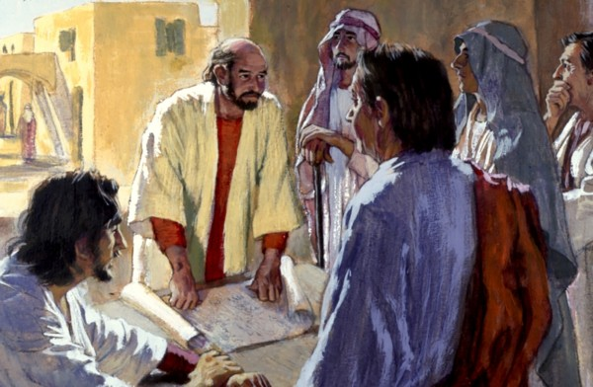
شركاء لا معلمين (2: 9)
فإذ علم بالنعمة المعطاة لي يعقوب وصفا ويوحنا المعتبرون أنهم أعمدة أعطوني وبرنابا يمين الشركة لنكون نحن للأمم وأما هم فللختان

Slide 108
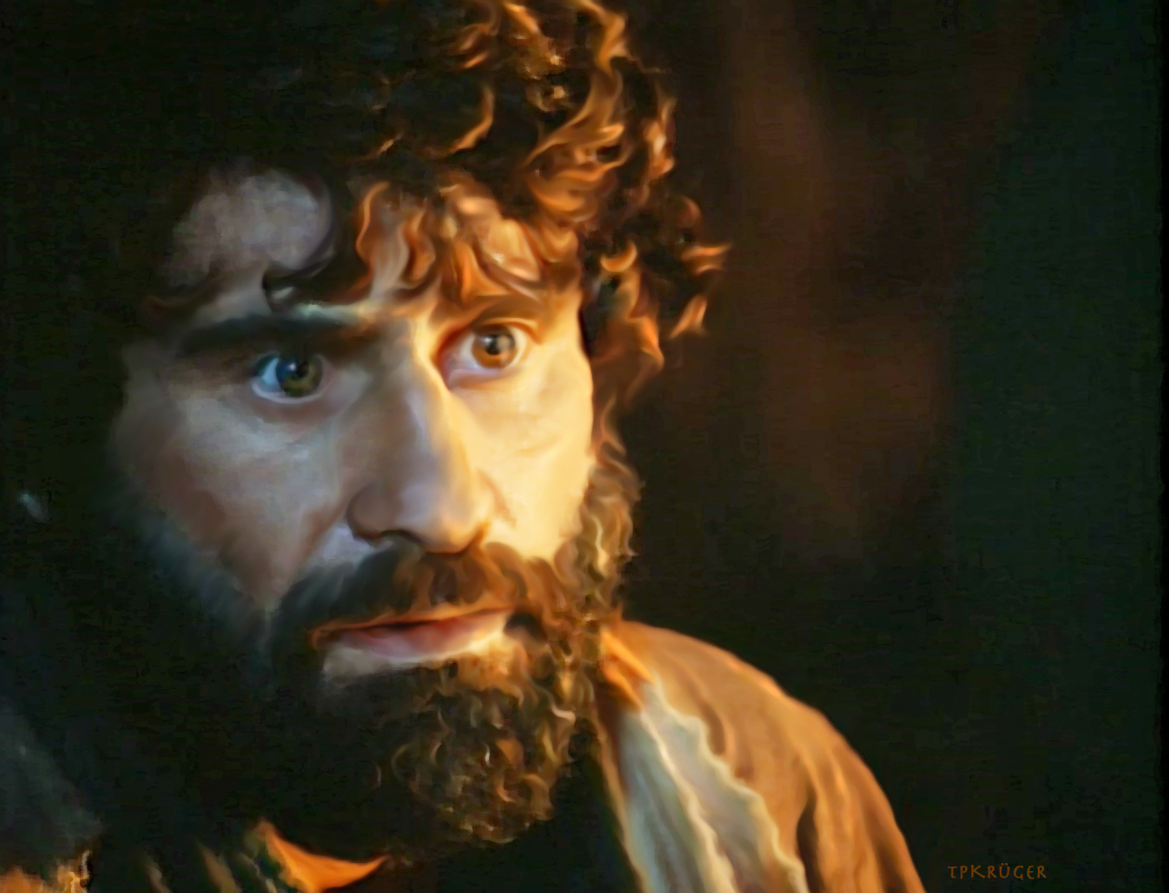
هل كان بطرس فوق التوبيخ ؟ هل يمكن أن يخطئ عمود الكنيسة هذا علانية ؟

Slide 109
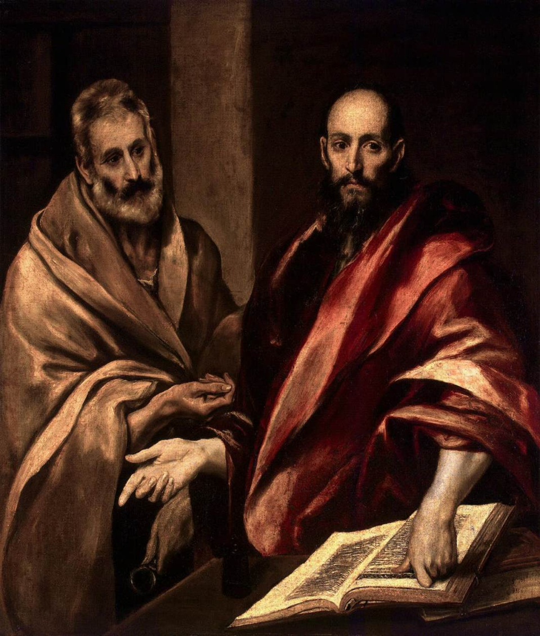
بولس يوبخ بطرس (2: 11-12)
11 ولكن لما أتى بطرس إلى أنطاكية قاومته مواجهة لأنه كان ملوماً 12 لأنه قبلما أتى قوم من عند يعقوب كان يأكل مع الأمم ولكن لما أتوا كان يؤخر ويفرز نفسه خائفاً من الذين هم من الختان
Notes:
He indicted Peter when Peter publicly acted against justification by faith (2:11-21).

Slide 110
الآية المفتاحية
167
إذ نعلم أن الإنسان لا يتبرر بأعمال الناموس بل بإيمان يسوع المسيح آمنا نحن أيضاً بيسوع المسيح لنتبرر بإيمان يسوع لا بأعمال الناموس لأنه بأعمال الناموس لا يتبرر جسد ما
(2: 16)
غلاطية

Slide 111
لماذا يجب أن يكون الخلاص بالإيمان وحده؟
يقدم بولس
3 أسباب

Slide 112
1. دعا يسوع بولس ليعلم عن الخلاص بالإيمان (غل 1-2)
Notes:
[Jesus himself appointed Paul to proclaim justification by faith as his defining doctrinal truth.]
[Personal: Paul defends his apostolic call to counter Judaizer teaching that Paul invented justification by faith.]

Slide 113
جدول السفر
التبرير بالإيمان
هجوم المهودين رقم 1 يعلم بولس هذه العقيدة بسلطته الخاصة |  | هجوم المهودين رقم 2 هذا تعليم جديد مخالف للعهد القديم |  | هجوم المهودين رقم 3 التعليم عن التبرير بالإيمان وحده سوف يشجع على نمط حياة خاطئ
دفاع بولس الله دعاني والرسل الإثني عشر أكدوا ذلك |  | دفاع بولس كان الخلاص دائماً بالإيمان حتى في العهد القديم |  | دفاع بولس لا فالتبرير بالإيمان سوف يقود بشكل طبيعي إلى حياة تقية
سيرة ذاتية |  | لاهوتي |  | تطبيقي
الإصحاحات 1-2 |  | الإصحاحات 3-4 |  | الإصحاحات 5-6
تأييد الرسولية |  | تأييد التبرير بالإيمان |  | تأييد المسؤوليات
توبيخ | علاقات | تأكيد | توضيح | توازن | خدمة | تحذيرات
1: 1-9 | 1: 10-2: 21 | 3 | 4 | 5 | 6: 1-10 | 6: 11-18
أنطاكية - سوريا
خريف 49م (بعد الرحلة التبشيرية الأولى)
167

Slide 114
غلاطية 3

Slide 115
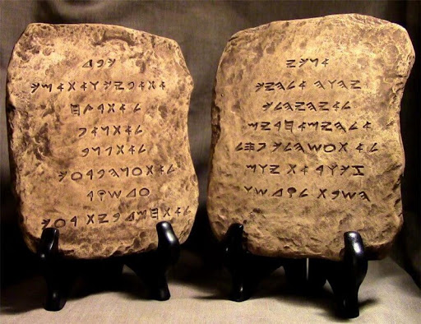
الوصايا العشر

Slide 116
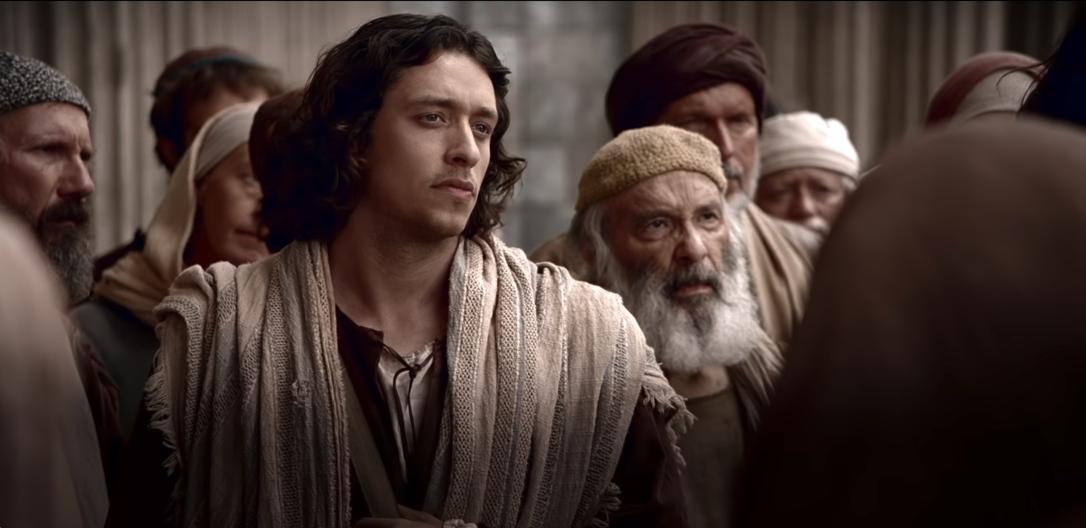
هل يجب علينا كيهود أن نطلب من الأمم أن يختتنوا ويتبعوا ناموس موسى؟

Slide 117
بولس مقابل الناموسيين
154ك
الناموسيون
بولس
الرجل الذي يصنع البر يخزن حياة لنفسه مع الرب
مزامير سليمان
(حوالي 50 ق.م)
المعجزات سوف تظهر في وقتها لهؤلاء المخلصين بأعمالهم
باروخ
(حوالي 100 م)
أريد أن أتعلم منكم هذا فقط أبأعمال الناموس أخذتم الروح أم بخبر الإيمان
(غل 3: 2)
Notes:
But the Galatians inherited the traditional view and the view taught at Qumran and by the rabbis that only good people go to heaven. This is clear in the letter called MMT at Qumran—as seven copies of it were dug up and it is the only letter along with 870 scrolls!

Slide 118
2. الخلاص كان دائماً بالإيمان (غل 3-4)
مركزية الصليب
قبل الميلاد
ينظر الإيمان إلى الأمام نحو صليب المسيح
بعد الميلاد
ينظر الإيمان إلى الخلف نحو صليب المسيح
Notes:
[Whether Old Testament or new, we have always been put in a right relationship with God by simple trust.]
[Practical: Paul applies salvation by faith in Spirit-led living by exhorting balance and others-orientation.]

Slide 119
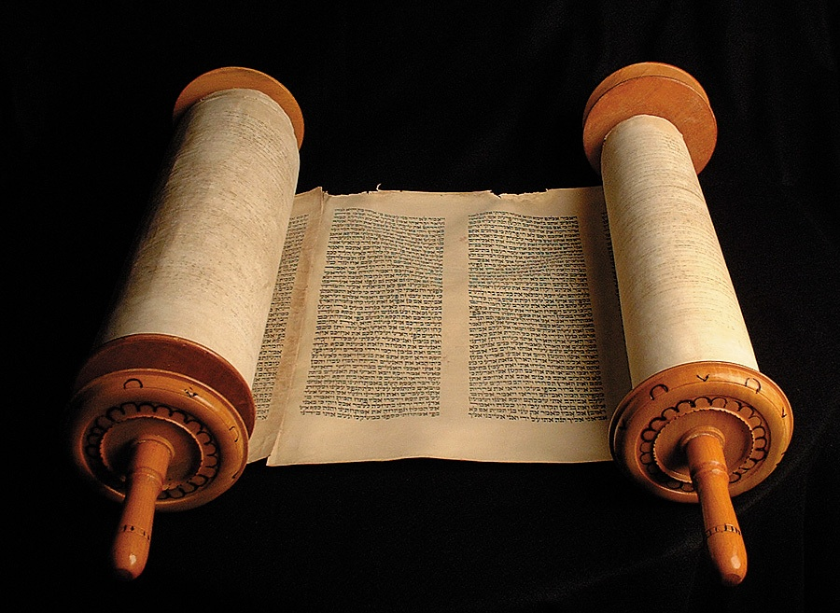
لماذا أعطى الله ناموس العهد القديم ؟
Notes:
Justification by faith instead of Law is seen in the superior Holy Spirit and Promise (Gal 3).
Both salvation and sanctification must be by the same means—faith (3:1-5).

Slide 120
حجة بولس اللاهوتية (غل 3-4)
يدافع بولس عن
التبرير بالإيمان

Slide 121
أي منهم الأكثر دقّة؟
121 أ
الخلاص بواسطة...
الإيمان + الأعمال
الإيمان وحده
الإيمان + الأعمال
ع ق
الأعمال
الإيمان + الأعمال
الإيمان وحده
الإيمان وحده
ع ج
الإيمان
ما هي الآيات الكتابيّة التي تدعم إجابتك؟
أنظر م ع ق 119ج
Notes:
Did God change the means of salvation from the OT to the NT?
We are NOT talking about whether people should do good works—we all agree on that. But are works needed for salvation?
Paul answers this question in Romans 4 with the example of Abraham who was saved by faith alone—see Gen 15:6.
________
BE-03-Lev-27
OB-37-Sacrifices-72_eng_ob_1667_v5—slide 17
OB-39-Salvation-2
OS-03-Leviticus-13
OP-03-Lev-27
OP-Lev_6v24-7v10 Why All That Blood Sin & Guilt Offerings-49_eng_op_v4.0—slide 34
OS-04-Num-27
NP-Acts_15v1-35_Dont_Be_Law_Abiding_(Rick_Griffith)-61_eng_pr_v4—slide 5
NS-05-Acts15-16-slide 26
NS-Rom3-4-slide 77
NS-09-غلاطية-48
NS-20-James-30
NS-23-1Jn-58
SA-03-Biblical Terms-6
SA-15-Inheritance-26

Slide 122
بكلمات أخرى
153
الخلاص كان دائماً
بالإيمان وحده
Notes:
So I think the blue depiction in the previous slide is right.
———————————
Common Slides Arabic-148
OS-03-Leviticus-202
NS-05-Acts15-16-slide 29
NS-09-Galatians-53
NS-20-James-38

Slide 123
إبراهيم
أبطال الإيمان
Notes:
An introduction to Abram gives his genealogy to understand his life (11:27-32).
Then…
God makes an unconditional covenant with Abram that promises him a land, a nation, and a blessed name, to reveal to Israel God's initiation, separation, and ratification of His covenant (Gen 12–15).
———
OS-01-Gen4-20-slide 79
NS-06-Rom3-4-slide 79

Slide 124
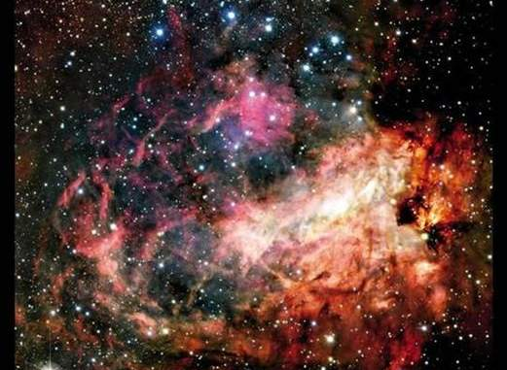
تكوين 15: 5-6
153
Creation
ثم أخرجه إلى خارج وقال أنظر إلى السماء وعد النجوم إن استطعت أن تعدها وقال له هكذا يكون نسلك
فآمن بالرب فحسبه له براً

Slide 125
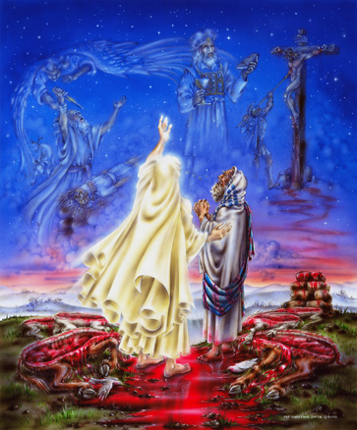
المصادقة على تكوين 15
153
منحة الأرض الملكية من العهد الأبراهيمي
هذه اللوحة تصور أبرام بشكل غير دقيق وهو يمشي بين القطع

Slide 126
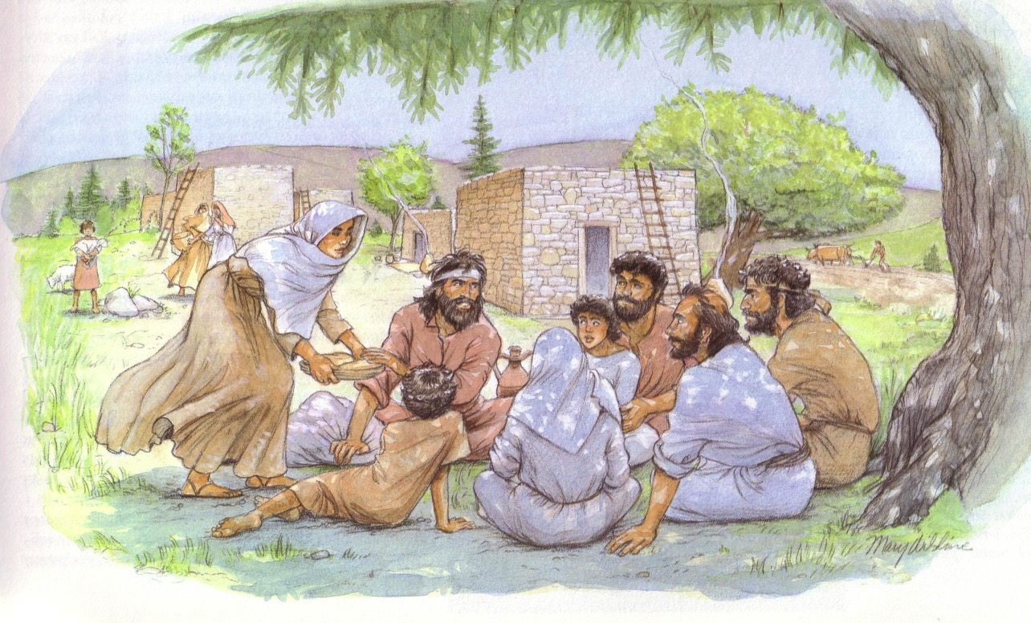
يقاوم أهل غلاطية المعلمين الكذبة

Slide 127
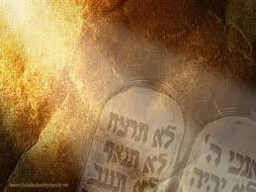
ث. مقاصد الناموس
113
1. يعلن أو يوضح خطية البشر (غل 3: 19)
2. يعلن قداسة الله (1 بط 1: 15)
3. يعلن معايير القداسة للشعب في شركته مع الله (مز 24: 3-5)
4. يشرف عليه من خلال التطور الجسدي، العقلي والروحي لمفديي
إسرائيل حتى يصل إلى النضوج في المسيح (غل 3: 24)
ج. دوايت بنتيكوست، قصد الناموس الكفارة الكتابية 128 (تموز 1971): 227-33
Notes:
God had at least 10 reasons to give Israel the Mosaic Law.
________
Common-211
BS-28-Law of Moses-18-p110
OS-02-Exodus-240-p113
OS-05-Deut-127-p113
NS-06-Rom5-8-slide93-p155p
SA-08-Mosaic Law-20-p36

Slide 128
ث. مقاصد الناموس
113
5. يوحد الشعب ليؤسس الأمة في خضوع اختياري لمراسيم الله
(خر 19: 5-8، تث 5: 27-28)
6. يفصل إسرائيل عن باقي الشعوب كمملكة كهنة لتوصل حق الله لهذه الشعوب (خر 31: 13)
7. يوفر غفران الخطايا لبني إسرائيل لاسترداد شركتهم مع الله حتى مع أنهم يعيشون كشعب مفدي (لا 1-7)
ج. دوايت بنتيكوست، قصد الناموس الكفارة الكتابية 128 (تموز 1971): 227-33
Notes:
God had at least 10 reasons to give Israel the Mosaic Law.
________
Common-212
BS-28-Law of Moses-19-p110
OS-02-Exodus-241-p113
OS-05-Deut-107-p113
NS-06-Rom5-8-slide94-p155p
SA-08-Mosaic Law-21-p36

Slide 129
ث. مقاصد الناموس
113
8. يعطي امتيازاً لإسرائيل لعبادة الله كشعب مفدي (لا 23)
9. يمتحن إذا كان الشخص ضمن الملكوت أو الثيوقراطية التي
يحكمه الله (تث 28) فالإيمان يقود إلى الطاعة والبركة ونقص
الإيمان يؤدي إلى العصيان و الدينونة
10. يعلن يسوع المسيح (دراسة رموز نظام الذبائح، لو 24: 27)
ج. دوايت بنتيكوست، قصد الناموس الكفارة الكتابية 128 (تموز 1971): 227-33
Notes:
God had at least 10 reasons to give Israel the Mosaic Law.
________
Common-213
BS-28-Law of Moses-20-p110
OS-02-Exodus-242-p113
OS-05-Deut-108-p113
NS-06-Rom5-8-slide95-p155p
SA-08-Mosaic Law-22-p36

Slide 130
تفسير ووعظ الأدب القانوني
113
1. التفسير : أدرس القصد خلف الوصية القانونية واسأل : لماذا
أعطيت هذه الوصية لإسرائيل ؟
2. التأسيس : لاحظ قصد الناموس من خلال مبدأ عام يظهر شخصية الله
3. التطبيق : أظهر كيف يرتبط هذا المبدأ لحالة معاصرة موازية
Notes:
We do not follow the Law literally as new covenant believers. But we still apply its basic teaching in relevant ways.
________
Common-214
BS-28-Law of Moses-21-p110
OS-02-Exodus-243-p113
OS-03-Leviticus-378
OS-05-Deut-205-p113
NS-06-Rom5-8-slide96-p155p
SA-08-Mosaic Law-23-p36

Slide 131
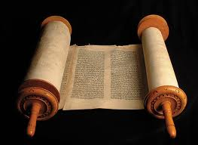
استراتيجية مقترحة لشرح شريعة العهد القديم
113
التأسيس: الحقيقة العالمية
التفسير:
القصد من وراء
التوصيات
التطبيق:
الوضع الموازي
الحديث
Notes:
We do not follow the Law literally as new covenant believers. But we still apply its basic teaching in relevant ways.
________
Common-215
BE-03-Leviticus-134
BS-28-Law of Moses-22-p110
OS-02-Exodus-244-p113
OS-03-Leviticus-379
OS-05-Deut-206-p113
NS-06-Rom5-8-slide97-p155p
SA-08-Mosaic Law-24-p36

Slide 132
استراتيجية مقترحة لتفسير ناموس العهد القديم
113
الكسل المقدر إلهياً
حين تحصدون أرضكم لا تحصدوا أطرافها ولا تعودوا إلى الحقل لجمع ما تبقى أو سقط بل تتركوه للفقراء والغرباء أنا إلهكم (لا 23: 22)
Notes:
We do not follow the Law literally as new covenant believers. But we still apply its basic teaching in relevant ways.
________
Common-216
BS-28-Law of Moses-23-p110
OS-02-Exodus-245-p113
OS-05-Deut-207-p113
NS-06-Rom5-8-slide98-p155p
SA-08-Mosaic Law-25-p36

Slide 133
استراتيجية مقترحة لتفسير ناموس العهد القديم
113
التأسيس : يريد الله من شعبه أن يعطوا المهمشين
فرصة الحصول على لقمة العيش
التفسير : لا تحصد زوايا الحقول لأن الله يشفق على الفقراء الذين يجب أن يلتقطوا من أجل طعامهم
التطبيق : بصفتك صاحب عمل ، يجب عليك توفير الفرص للفقراء لدعم أنفسهم
Notes:
We do not follow the Law literally as new covenant believers. But we still apply its basic teaching in relevant ways.
________
Common-217
BS-28-Law of Moses-24-p110
OS-02-Exodus-246-p113
OS-05-Deut-208-p113
NS-06-Rom5-8-slide99-p155p
SA-08-Mosaic Law-26-p36

Slide 134
استراتيجية مقترحة لتفسير ناموس العهد القديم
113
سرقة مقدرة إلهياً
إن دخل أحدكم كرم شخص آخر يمكنه أن يأكل قدر ما يريد من العنب إلى الشبع ولكن لا يجوز له أن يضع منه في كيس إن عبر أحدكم في حقل قمح لشخص آخر يمكنه أن يقطف من سنابله ويأكل ولكن لا يجوز أن يستخدم المنجل على قمح شخص آخر ليحمل معه (تث 23: 24-25)
Notes:
We do not follow the Law literally as new covenant believers. But we still apply its basic teaching in relevant ways.
________
Common-218
BS-28-Law of Moses-25-p110
OS-02-Exodus-247-p113
OS-05-Deut-209-p113
NS-06-Rom5-8-slide100-p155p
SA-08-Mosaic Law-27-p36

Slide 135
استراتيجية مقترحة لتفسير ناموس العهد القديم
113
التأسيس : سمح الله بأخذ كميات صغيرة كونه يهتم أكثر باحتياجات الإنسان
أكثر من الممتلكات البشرية
التفسير :
لا تسرق محاصيل جارك ولكن لا تكن خائفاً من سرقة بعض الأمور الصغيرة
التطبيق :
كزائر لا تخف أن تأخذ الطعام المسموح لك به ولكن لا تحمل الغداء معك ولا تسرق المناشف
Notes:
We do not follow the Law literally as new covenant believers. But we still apply its basic teaching in relevant ways.
________
Common-219
BS-28-Law of Moses-26-p110
OS-02-Exodus-248-p113
OS-05-Deut-210-p113
NS-06-Rom5-8-slide101-p155p
SA-08-Mosaic Law-28-p36

Slide 136
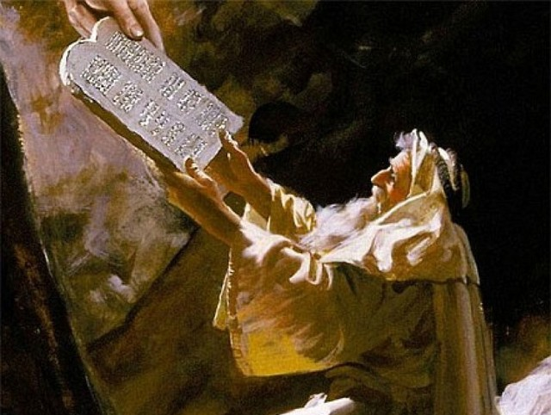
إن جوهر العهد الموسوي هو الوصايا العشرة
Notes:
Common Arabic-45
BE-02-Exodus-45
OS-02-Exodus-258
OS-05-Deut-109
NS-06-Rom5-8-slide78
SA-08-The Christian and the Mosaic Law-86

Slide 137
7
الخروج 25-31
الشريعة (التوراة)
العناية الإلهية في ثلاثة أجزاء:
الأخلاق: الوصايا العشر. أساس نظامنا القانوني الحالي.
الإجتماعي: كيف يجب أن يعيش الناس مع بعضهم البعض في الهيكل الاجتماعي الجديد.
المراسم: كيفية عبادة الله في الهيكل الإجتماعي الجديد.
لكن هل العشرة الكبار هي قانون أخلاقي؟
lموسى
خروج
سيناء
م - أ- أ
40
Handbook pg. 26-29
13
Notes:
In the CEREMONIAL part of the Law God instructs His people how to go about worshiping him in the new desert Tabernacle and later in the great Temple to be built in Jerusalem. The complex rituals required in the new form of worship also prefigure future relationships between men and the coming Messiah. We'll find out much more about The Law as this study moves forward.

Slide 138
القانون الأخلاقي يعني أحكام الله التي تنطبق على ...
كل فترة زمنية
كل ثقافة
كل مكان
كل الناس

Slide 139
هل ينطبق ناموس موسى عليّ؟ (خمسة آراء)
113 س
نطاق درجة الانطباق:
1. تحت النظام الناموسي غريغ بانسن | 2. المُصلَحة فيليم فان خيميغه | 3. قضايا أثقل والتر كايزر | 4. اللوثريَّة المُعدَّلة دوغلاس موو | 5. التدبيريَّة واين جي. ستركلاند
الشريعة
تنطبق
بكلِّ معنى الكلمة
الشريعة
لا تنطبق
بكلِّ معنى الكلمة
يُلخِّص هذا المخطَّطُ الكتابَ الذي حرَّره ستانلي إن. غوندري (Stanley N. Gundry) "خمسة آراء حول الناموس والإنجيل" (منشورات Grand Rapids: Zondervan, 1996) حيث يعرض كلُّ مؤلِّفٍ وجهة نظره ويردُّ على وجهات النظر الأربع الأُخرى. يمكن القول عمومًا إنَّ وجهتَيْ النظر 1 و2 (الناموسية + المُصلَحة) متشابهتان، وتندرج وجهتا النظر هاتان تحت الآراء المُصلَحة (تأكيد الاستمراريَّة ما بين العهد القديم والعهد الجديد) وهما في تضادٍّ مع وجهات النظر من 3 إلى 5 التي تُؤكِّد على عدم الاستمراريَّة. برأيي، وجهة النظر التدبيريَّة هي التي تستحقُّ الإشادة الأفضل لأنَّنا نلاحظ أنَّ الشريعة في العهد الجديد لم تُفكَّك (تُقسَّم) إلى أجزاء، كما أنَّ هذا الرأي يُميِّز بوضوحٍ ما بين إسرائيل والكنيسة. علاوةً على ذلك، سنكون غير مُتَّسقين (إذا كنَّا نؤمن باستمراريَّة انطباق الناموس حتَّى الآن) وقمنا بتغيير يوم العبادة من السبت إلى الأحد دون تطبيق عقوبات العهد القديم المتعلِّقة بكسْرِ يوم السبت (أي الموت رجمًا؛ قارِنْ مع خروج 31: 14-15؛ 35: 2). إنَّ المخطَّط أعلاه منقولٌ عن ورقة بحث "لي هوي تشن" (Lee Hwee Chin) غير المنشورة بعنوان "انطباق الناموس اليوم"، لمساقٍ بعنوان: "مَسْحُ العهد القديم"، كلِّيَّة سنغافورة للكتاب المقدَّس، 2001، 1).
Notes:
لا يذكر العهد الجديد على وجه التحديد كيفيَّة التطبيق العمليِّ لشريعة العهد القديم، لذلك يختلف المسيحيُّون حول كيفيَّة القيام بذلك. يوجد على الأقلِّ خمسة اتِّجاهاتٍ (آراء) رئيسيَّةٍ ينتهجها المسيحيُّون بشأن التعامل مع كيفيَّة تطبيق الشريعة الموسويَّة اليوم.
The NT does not specifically say how to apply the OT law, so Christians disagree on how to do this. There exist at least five major approaches to how Christians see the Mosaic Law applying today.
_______
Common-233
BS-28-Law of Moses-12
OS-02-Exodus-256
OS-05-Deut-115
NS-06-Rom5-8-slide80
NS-09-Gal-139
SA-08-Mosaic Law-33

Slide 140
هل ينطبق ناموس موسى عليّ؟ (خمسة آراء)
113ب
تلخيص لي هوي تشن لكتاب: "خمسة آراء حول الناموس والإنجيل"، تحرير ستانلي إن. غوندري، 2001
Stanley N. Gundry, ed. Five Views on Law & Gospel summarized by Lee Hwee Chin, SBC, 2001
 | 1. تحت النظام الناموسي غريغ بانسن | 2. المُصلَحة فيليم فان خيميغه | 3. قضايا أثقل والتر كايزر | 4. اللوثريَّة المُعدَّلة دوغلاس موو | 5. التدبيريَّة واين جي. ستركلاند
ما تعريف الناموس؟ | نفس تعريف وجهات النظر من 3-5 | تعليمات الله الشفويَّة أو المكتوبة منذ بدء الخليقة | الناموس الموسويُّ كلُّه الوارد في أسفار موسى الخمسة (التكوين إلى تثنية) ولكن جرى التوسُّع به أيضًا في بقيَّة العهد القديم
لمن أُعطِي الناموس؟ | المختارين (إسرائيل = الكنيسة) | للجنس البشريِّ كلِّه (إسرائيل = الكنيسة) | المؤمنون (إسرائيل والكنيسة) | المؤمنون (إسرائيل والكنيسة) | إسرائيل فقط (إسرائيل ليست هي الكنيسة)
Notes:
140
لا يذكر العهد الجديد على وجه التحديد كيفيَّة التطبيق العمليِّ لشريعة العهد القديم، لذلك يختلف المسيحيُّون حول كيفيَّة القيام بذلك. يوجد على الأقلِّ خمسة اتِّجاهاتٍ (آراء) رئيسيَّةٍ ينتهجها المسيحيُّون بشأن التعامل مع كيفيَّة تطبيق الشريعة الموسويَّة اليوم.
The NT does not specifically say how to apply the OT law, so Christians disagree on how to do this. There exist at least five major approaches to how Christians see the Mosaic Law applying today.
_______
Common-234
BS-28-Law of Moses-12
OS-02-Exodus-256
OS-05-Deut-115
NS-06-Rom5-8-slide80
NS-09-Gal-139
SA-08-Mosaic Law-32

Slide 141
هل ينطبق ناموس موسى عليّ؟ (خمسة آراء)
113ب
Stanley N. Gundry, ed. Five Views on Law & Gospel summarized by Lee Hwee Chin, SBC, 2001
 | 1. تحت النظام الناموسي غريغ بانسن | 2. المُصلَحة فيليم فان خيميغه | 3. قضايا أثقل والتر كايزر | 4. اللوثريَّة المُعدَّلة دوغلاس موو | 5. التدبيريَّة واين جي. ستركلاند
ما هي أجزاء الناموس التي تطبق اليوم؟ • الناموس الأدبيُّ (الأخلاقيُّ) (أي الكلمات العشر {Decalogue} أو الوصايا العشر)؟ | في كلِّ عصر، تنطبق جميع القوانين الأخلاقيَّة (الواردة في الناموس) على شعب الله فقط، لذلك يجب على جميع الأشخاص المختارين منذ بدء الخليقة مراعاة السبت اليهوديِّ (السبت قبْلَ المسيح) أو"السبت المسيحيِّ" (الأحد، بعد المسيح) | في كلِّ عصر، تنطبق جميع القوانين الأخلاقيَّة (الواردة في الناموس) على المؤمنين وغير المؤمنين (مثلًا، يجب على جميع الأشخاص– ويشمل ذلك جميع غير المؤمنين من بين الأمم ومنذ بدء الخليقة- مراعاة السبت اليهوديِّ (السبت قبْلَ المسيح) أو"السبت المسيحيِّ" (الذي هو يوم الأحد) | كل القوانين الأخلاقيَّة تنبع من صفات الله وشخصيَّته: • الوصايا العشر • لاويِّين الأصحاحان 18-19 (الجنس) (أي أنَّ حِفْظ السبت مطلوبٌ منذ أن صارت إسرائيل أُمَّةً، كما أنَّ الوصايا الـمُوجَّهة لحظرِ ممارساتٍ جنسيَّةٍ معيَّنةٍ ما تزال تنطبق اليوم) | جرى إلغاء ناموس موسى تمامًا، لكنَّ المحتوى الأدبيَّ (الأخلاقيَّ) فيه يُمثِّل إرشادً جيِّدًا للحياة المسيحيَّة. ولكنَّ المسيح له الكلمة الفصل بواسطة خدمة الروح القدس في المؤمنين اليوم. طاعة يوم السبت لا تُطبق باستمرار (؟) | "القانون الأدبيُّ (الأخلاقيُّ)" الذي وضعه الله قبْلَ موسى يُسمَّى الآن: "ناموس المسيح" (غلاطيَّة 6: 2)، ويحكم هذا الناموسُ المؤمنين بواسطة سكنى الروح القدس التي هي جزءٌ من العهد الجديد؛ لا يمكن تقسيم ناموس موسى بسهولةٍ إلى "أجزاء" ولذلك بجري التخلُّص من الناموس كلِّه (رومية 7: 1-6؛ 1كورنثوس 9: 19-21؛ عبرانيِّين 8: 13)، ويشمل ذلك أيضًا التخلُّص من وصيَّة حِفْظ يوم السبت (كولوسِّي 2: 16-17)
Notes:
141
لا يذكر العهد الجديد على وجه التحديد كيفيَّة التطبيق العمليِّ لشريعة العهد القديم، لذلك يختلف المسيحيُّون حول كيفيَّة القيام بذلك. يوجد على الأقلِّ خمسة اتِّجاهاتٍ (آراء) رئيسيَّةٍ ينتهجها المسيحيُّون بشأن التعامل مع كيفيَّة تطبيق الشريعة الموسويَّة اليوم.
The NT does not specifically say how to apply the OT law, so Christians disagree on how to do this. There exist at least five major approaches to how Christians see the Mosaic Law applying today.
_______
Common-235
BS-28-Law of Moses-12
OS-02-Exodus-256
OS-05-Deut-115
NS-06-Rom5-8-slide80
NS-09-Gal-139
SA-08-Mosaic Law-32

Slide 142
هل ينطبق ناموس موسى عليّ؟ (خمسة آراء)
113ب
Stanley N. Gundry, ed. Five Views on Law & Gospel summarized by Lee Hwee Chin, SBC, 2001
 | 1. تحت النظام الناموسي غريغ بانسن | 2. المُصلَحة فيليم فان خيميغه | 3. قضايا أثقل والتر كايزر | 4. اللوثريَّة المُعدَّلة دوغلاس موو | 5. التدبيريَّة واين جي. ستركلاند
• القوانين المدنيَّة (القوانين القضائيَّة) | تنطبق جميعها (مثلًا، ينبغي أن تُطالِب القوانين في يومنا هذا بعقوبة الموت على ارتكاب الزنا) | جزءٌ منها ينطبق (مِثْل تقديم العشور، وعدم استيفاء فائدةٍ من المؤمنين) | تنطبق المبادئ القضائيَّة (وليس القوانين) كون القوانين الأخلاقيَّة تكمن وراء جميع القوانين القضائيَّة والقوانين الطقسيَّة (الشعائريَّة) | تنطبق المبادئ فقط الآن كون الناموس الموسويِّ أُعطِي لإسرائيل فقط | لا تنطبق بتاتًا كونها كانت تُنظِّم إسرائيل فقط (لكنَّ المبادئ مِثْل المحبَّة والرحمة مستمرَّة التطبيق)
• القوانين الطقسيَّة (الشعائريَّة) | جميع وجهات النظر الخمس تتَّفق أنَّ النواحي الطقسيَّة (الشعائريَّة) مِثْل نظام الذبائح ونظام الكهنوت اليهوديِّ أُكمِلَتْ وتُمِّمَتْ في يسوع المسيح
Notes:
142
لا يذكر العهد الجديد على وجه التحديد كيفيَّة التطبيق العمليِّ لشريعة العهد القديم، لذلك يختلف المسيحيُّون حول كيفيَّة القيام بذلك. يوجد على الأقلِّ خمسة اتِّجاهاتٍ (آراء) رئيسيَّةٍ ينتهجها المسيحيُّون بشأن التعامل مع كيفيَّة تطبيق الشريعة الموسويَّة اليوم.
The NT does not specifically say how to apply the OT law, so Christians disagree on how to do this. There exist at least five major approaches to how Christians see the Mosaic Law applying today.
_______
Common-236
BS-28-Law of Moses-12
OS-02-Exodus-256
OS-05-Deut-115
NS-06-Rom5-8-slide80
NS-09-Gal-139
SA-08-Mosaic Law-32

Slide 143
هل ينطبق ناموس موسى عليّ؟ (خمسة آراء)
113ب
Stanley N. Gundry, ed. Five Views on Law & Gospel summarized by Lee Hwee Chin, SBC, 2001
 | 1. تحت النظام الناموسي غريغ بانسن | 2. المُصلَحة فيليم فان خيميغه | 3. قضايا أثقل والتر كايزر | 4. اللوثريَّة المُعدَّلة دوغلاس موو | 5. التدبيريَّة واين جي. ستركلاند
ما علاقة العهد الإبراهيميِّ بالعهد الموسويّ؟ | كلاهما "عهود نعمة" الله ويتكوَّنان من الجوهر ذاته وهو: علاقة الله الـمُخَلِّصة التي تجعل العهد الموسويَّ قابلاً للتطبيق اليوم | أُضِيف العهد الموسويُّ للعهد الإبراهيميّ، وهما ما يزالان قابلان للتطبيق رغم أنَّهما متشابهان في الجوهر لكنها مختلفان في الشكل والغرض | أُعطِي العهد الموسويُّ لإسرائيل تحديداً لكن مبادئه الأخلاقيَّة لا تزال مناسبة لكل المؤمنين تحت العهد الإبراهيمي | يشبه هذا الرأيُ وجهةَ نظرِ التدبيريِّين، حيث إنَّ العهد الموسويَّ مشروطٌ والإبراهيميَّ غير مشروط، وقد كان العهد الموسويُّ إطاراً مؤقَّتًا ليصف مصطلحاتٍ مِثْل: طاعة إسرائيل في أثناء زمن الناموس | نظَّم العهد الموسويُّ حياة أُمَّة إسرائيل حتَّى تختبر بركات العهد الإبراهيميّ، لكنَّ العهد الموسويَّ لم يعُدْ عاملاً وفعَّالًا كونه قد أُكمِل وجرى تتميمه في المسيح
Notes:
143
لا يذكر العهد الجديد على وجه التحديد كيفيَّة التطبيق العمليِّ لشريعة العهد القديم، لذلك يختلف المسيحيُّون حول كيفيَّة القيام بذلك. يوجد على الأقلِّ خمسة اتِّجاهاتٍ (آراء) رئيسيَّةٍ ينتهجها المسيحيُّون بشأن التعامل مع كيفيَّة تطبيق الشريعة الموسويَّة اليوم.
The NT does not specifically say how to apply the OT law, so Christians disagree on how to do this. There exist at least five major approaches to how Christians see the Mosaic Law applying today.
_______
Common-237
BS-28-Law of Moses-12
OS-02-Exodus-256
OS-05-Deut-115
NS-06-Rom5-8-slide80
NS-09-Gal-139
SA-08-Mosaic Law-32

Slide 144
هل ينطبق ناموس موسى عليّ؟ (خمسة آراء)
113ب
Stanley N. Gundry, ed. Five Views on Law & Gospel summarized by Lee Hwee Chin, SBC, 2001
 | 1. تحت النظام الناموسي غريغ بانسن | 2. المُصلَحة فيليم فان خيميغه | 3. قضايا أثقل والتر كايزر | 4. اللوثريَّة المُعدَّلة دوغلاس موو | 5. التدبيريَّة واين جي. ستركلاند
نقاط القوَّة | • الحفاظ على مبدأ الاستمراريَّة ما بين العهد القديم والعهد الجديد • يسعى إلى أن تكون الأخلاقيَّات مرتبطةً بجوانب الحياة كلِّها • ترى النواحي الإيجابيَّة في الناموس | • الحفاظ على مبدأ الاستمراريَّة ما بين العهد القديم والعهد الجديد • يذكر أنَّ الناموس الموسويَّ يشير إلى ظلال المسيح • يرى أنَّ الناموس يؤدِّي دورًا مع غير المؤمنين في الوقت الحاضر، وهو أنَّه يُبكِّتهم | • ينظر إلى الدعم الكتابيِّ لبعض جوانب الناموس (أي الجوانب الأدبيَّة {الأخلاقيَّة}) على أنَّها أثقل من الجوانب الأُخرى (متَّى 23: 23) • قانون القداسة في الأصحاحين 18-19 من سِفْر اللاويِّين ينبع من طبيعة الله | • يُفسِّر التركيز على "العهد الجديد" تحت ناموس المسيح (غلاطيَّة ٦: ٢) • يقول إنَّ قوانين العهد القديم التي تتكرَّر في العهد الجديد تكون واجبة الانطباق • يُطبِّق مبادئ الناموس في يومنا الحاضر | • هذا الرأي كتابيٌّ من حيث تعليمه بأنَّ الشريعة الموسويَّة بدأَتْ في سيناء وانتهت بموت المسيح، وأنَّ هذا الناموس كان يؤدِّي دور المؤدِّب (المعلِّم) المؤقَّت حتَّى مجيء المسيح (غلاطيَّة 3: 19، 24-25) • يحافظ على الفصل ما بين إسرائيل والكنيسة • يؤيِّد الحصول على الإرشاد المستمرَّ من ناموس المسيح
Notes:
144
لا يذكر العهد الجديد على وجه التحديد كيفيَّة التطبيق العمليِّ لشريعة العهد القديم، لذلك يختلف المسيحيُّون حول كيفيَّة القيام بذلك. يوجد على الأقلِّ خمسة اتِّجاهاتٍ (آراء) رئيسيَّةٍ ينتهجها المسيحيُّون بشأن التعامل مع كيفيَّة تطبيق الشريعة الموسويَّة اليوم.
The NT does not specifically say how to apply the OT law, so Christians disagree on how to do this. There exist at least five major approaches to how Christians see the Mosaic Law applying today.
_______
Common-238
BS-28-Law of Moses-12
OS-02-Exodus-256
OS-05-Deut-115
NS-06-Rom5-8-slide80
NS-09-Gal-139
SA-08-Mosaic Law-32

Slide 145
هل ينطبق ناموس موسى عليّ؟ (خمسة آراء)
113ب
Stanley N. Gundry, ed. Five Views on Law & Gospel summarized by Lee Hwee Chin, SBC, 2001
 | 1. تحت النظام الناموسي غريغ بانسن | 2. المُصلَحة فيليم فان خيميغه | 3. قضايا أثقل والتر كايزر | 4. اللوثريَّة المُعدَّلة دوغلاس موو | 5. التدبيريَّة واين جي. ستركلاند
نقاط الضعف | • تقسيم الناموس إلى أدبيٍّ (أخلاقيٍّ) ومدنيٍّ وطقسيٍّ (شعائريٍّ) ليس تقسيمًا كتابيًّا • من الخطأ تطبيق الوصايا الإلهيَّة على الأشخاص الذين لم يختبروا تجديد القلب داخليًّا • ليس بالضرورة أن يكون كلُّ "الناموس (الشرائع)" نابعًا من الناموس الموسويِّ (يوجد أيضًا الناموس الطبيعيُّ وناموس المسيح) • لا يُطبِّق العهدُ الجديد العهدَ القديم في الأمور المدنيَّة بتاتًا • الناموس جَلَبَ الدينونة على الإنسان (2كورنثوس 3: 9) | • تقسيم الناموس إلى أدبيٍّ (أخلاقيٍّ) ومدنيٍّ وطقسيٍّ (شعائريٍّ) ليس تقسيمًا كتابيًّا • استخدام "الناموس" بطُرُقٍ مختلفةٍ هو أمرٌ غير متَّسقٍ ومُربِك • المطالبة بحفظ السبت اليوم يتناقض مع كولوسِّي 2: 16-17 • من غير الواضح إن كان القانون الأخلاقيُّ أصبح ناموس المسيح • يدمج إسرائيل والكنيسة | • تقسيم الناموس إلى أدبيٍّ (أخلاقيٍّ) ومدنيٍّ وطقسيٍّ (شعائريٍّ) ليس تقسيمًا كتابيًّا • سيكون أمرًا اعتباطيًّا وعشوائيًّا إذا جرى انتقاء أجزاء الناموس المطلوب تطبيقها بحسب التقدير الشخصيّ • اختيار الوصايا العشر والأصحاحين 18-19 من سِفْر اللاويِّين يُضيِّق مدى الناموس الأخلاقيِّ | • يسعى إلى تقديم التعليم القائل بعدم تجزئة الناموس والحفاظ في الوقت ذاته على محتواه الأخلاقيّ • متطرِّفٌ في رأيه بأنَّ الناموس ليس له أيُّ غرضٍ بتاتًا في يومنا هذا • يفشل في رؤية رسالة الإنجيل ضمن العهد القديم، وذلك لأنَّه يرسم الحدود الفاصلة ما بين الناموس والإنجيل، فيضعهما في عصورٍ منفصلةٍ وغير متَّصلة | • يُميِّز ما بين جوانب الناموس المتعلِّقة بالإعلانات الإلهيَّة الموحَى بها (الأبديَّة، والإعلان عن طبيعة الله) والجوانب التنظيميَّة (المؤقَّت، والتي حكمَتْ شعب إسرائيل). وهذا التمييز يصنع فروقًا وتمييزًا داخل ناموسٍ لا ينفصل- إذا كان ناموس العهد القديم هو أساسًا وحدةً واحدة، فلماذا نقسمه إلى جزأين؟ • الناموس لم يُبطَلْ، ولكن في الواقع جرى التمسُّك به بالإيمان (رومية 3: 31)
Notes:
145
لا يذكر العهد الجديد على وجه التحديد كيفيَّة التطبيق العمليِّ لشريعة العهد القديم، لذلك يختلف المسيحيُّون حول كيفيَّة القيام بذلك. يوجد على الأقلِّ خمسة اتِّجاهاتٍ (آراء) رئيسيَّةٍ ينتهجها المسيحيُّون بشأن التعامل مع كيفيَّة تطبيق الشريعة الموسويَّة اليوم.
The NT does not specifically say how to apply the OT law, so Christians disagree on how to do this. There exist at least five major approaches to how Christians see the Mosaic Law applying today.
_______
Common-239
BS-28-Law of Moses-12
OS-02-Exodus-256
OS-05-Deut-115
NS-06-Rom5-8-slide80
NS-09-Gal-139
SA-08-Mosaic Law-32

Slide 146
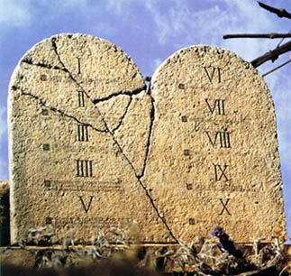
استبدل القديم بالجديد
م ع ج 266دد
واين جرودم، اللاهوت النظامي، 521
ما هو إذن العهد القديم بالتباين مع العهد الجديد في المسيح؟
هو ليس كتاب العهد القديم بكامله لأن العهدين مع إبراهيم وداود لم يطلق عليهما أبدًا قديمان في كتاب العهد الجديد.
بل فقط العهد الذي تم في زمن موسى، العهد الذي قطع على جبل سيناء
(خر 19-24) يسمى العهد القديم (2كو 3: 14؛ قارن مع عب 8: 6، 1)، ليتم استبداله مع العهد الجديد في المسيح (لو 22: 20؛
1كو 11: 25؛ 2كو 3: 6؛ عب 8: 8، 13؛ 9: 15؛ 12: 24).
Notes:
What covenant does Jesus mediate that is far better than the old (8:6)?
_____________
Common English-150
BE-05-Deut-46
CH-02-Nature, etc.-104
OS-02-Exodus-359, 463
OS-05-Deut-185
OS-24-Jeremiah-173
NS-08-2 Corinthians-79
NS-09-Galatians-144
NS-19-Hebrews-298, 343
FU-05-Bliblical Covenants-34

Slide 147
غلاطية ٣ : ١٣-١٤
13 المسيح افتدانا من لعنة الناموس إذ صار لعنة لأجلنا لأنه مكتوب ملعون كل من علق على خشبة
14 لتصير بركة إبراهيم للأمم في المسيح يسوع لننال بالإيمان موعد الروح

Slide 148
الجدول الزمنيُّ للملكوت والعهود
22 و379
9ج
تعليم الملكوت
المسيح يحكم على الكلِّ مع القدِّيسين
أفسس 1: 9 – 10
رؤيا يوحنَّا 20: 1 – 6
رؤيا يوحنَّا 22: 5ب
آدم يحكم مع الله تكوين 1: 26، 28؛ تكوين 2: 19
الشيطان يحكم بصفة إله هذا العالم تكوين 3: 15؛ 2 كور 4: 4
عهود الله مع إبراهيم لإعادة تأسيس حُكْم الإنسان بواسطة إسرائيل بصفتها "مملكة كهنة"
تكوين 12: 1 – 3
خروج 19: 6
فشَلُ إسرائيل في الشهادة للأمم بصفتها مملكة كهنة يؤدِّي إلى إدانتها بواسطة السبي تحت حُكْمٍ أجنبيّ
رفضَتْ إسرائيل عرْضَ المسيَّا بشأن الملكوت
متَّى 12: 41 – 42
متَّى 23: 37 – 39
وسَّع يسوع ملكوته ليصبح ملكوتًا سرِّيًّا يشمل الكنيسة
متَّى 13
سيُخضِع يسوع أعداء إسرائيل، والأمَّة ستؤمن به
رومية 11: 26 – 27
سقوط الإنسان
تكوين 3
العهد النُّوحيُّ (مع نوح)
تكوين 6: 18؛ 9: 8 – 17
إسرائيل
الكنيسة
الملك الألفيّ
المسيَّانيّ
الملكوت الأبديّ
عهد الأرض
(التركيز على الأمَّة)
"الإنسان الجديد" (أفسس 2: 15)
الأرض
تكوين 15: 18 (قارِنْ مع تثنية 30: 1 – 10) يعطي الوعد بالآتي:
. الأرض من وادي مصر إلى نهر الفرات (إشعياء 27: 12)
. امتلاكٌ أبديٌّ للأرض (تكوين 17: 8) بعد السبي واسترداد الأمَّة (العودة من السبي)
. بركة العالم أجمع بواسطة الأرض (إشعياء 14: 1-2)
جرت إدانة اسرائيل لرفضها المسيَّا بالتشتُّت من الأرض فترة 19 قرنًا (70م – 1948م ) لكنَّها الآن استُرِدَّتْ جزئيًّا (حز 37: 1 – 7)
تجديدٌ كاملٌ
(حز 37: 8-28)
أورشليم عاصمة العالم
(إشعياء 2: 1-5)
أورشليم الجديدة
(رؤيا يوحنَّا 21 – 22)
العهد الداوديّ
المسيح يحكم العالم
(إشعياء 11)
مع القدّيسين
(رؤيا يوحنَّا 5: 10؛ 20: 4-6)
2 صموئيل 7: 12 – 16 يعطي الوعد بالآتي:
. أبناء/نسلٌ ("بيتٌ" لا يزول)
. مملكةٌ (سلالةٌ حاكمةٌ سياسيًّا)
. عرشٌ (حقُّ الحُكْم بواسطة أحفاد السلالة)
. الهيكل (ابن داود، سليمان، سيبنيه)
المسيح هو رأسٌ لكنيسته، والتي هي هيكلٌ روحيٌّ
(أفسس 2: 19 – 22؛ 2كورنثوس 6 : 16)
يُسلِّم المسيح المُلْك لله الآب
(1كورنثوس 15: 24)
تكوين 12: 1 - 3
"ÑBâıâÇõ∫ âD¥õz êDâœ ?ócWôµAâû˜¬Õa aâ∂AâÂõÒâπ
òLêÇâû˜¬Õa âYõ†è›Aâ¥ ènà›a Åà¬õ%a ,ÑtAâ¥ÊûDâØâûˇ¬Õa
ã„àÛõ«à¢£âÂõ∫ ËAıâû–†âRôµ ,ôHà¬ âDõøôw êDâœ yõÎàù¬Õa
.ãFÁõçâw õDâ¥ Yõπ" (١٩:٣).
العهد الإبراهيميّ
النسل
العهد الجديد
إر 31: 31 – 34 يعطي الوعد بالآتي:
. الغفران
. سكنى الروح القدس
. قلبٌ جديدٌ وفكرٌ جديدٌ وطبيعةٌ جديدةٌ
. توحيد (لمُّ الشمل) إسرائيل ويهوذا
. لا داعي للكرازة
حلَّت العناصر الثلاثة الأولى من العهد الجديد محلَّ العهد الموسويّ
( لوقا 22: 20؛ 2كورنثوس 3: 6)
العناصر الخمسة كاملةً تُتَمَّم في استردادٍ للأُمَّة
(زكريَّا 8)
كلُّ الأشياء تصير جديدة!
(رؤيا يوحنَّا 21: 5)
البركة
العهد الموسويّ
جرى إلغاء الناموس وتتميمه واستبداله على الصليب (رومية 7: 1-6؛ 1كور 9: 19-21؛ عبرانيِّين 8: 13)
مؤقَّتٌ (غلاطيَّة 3: 19) ومشروطٌ (تثنية 28) ليعلن الخطيَّة (رومية 7: 7) وليضبط إسرائيل (غلاطيَّة 3: 23 – 25)
الطبعة السابعة
30 نوفمبر/تشرين الثاني 2023
يُركِّز الكتاب المقدَّس على موضوع ثنائيَّة "الملكوت–العهد". دور إسرائيل من زمن إبراهيم نراه يتوسَّع بعْدَ المسيح ليشمل الكنيسة (الاستمراريَّة)، لكنَّ الكنيسة لا تحلُّ أبدًا محلَّ الأمَّة فهي ليست "إسرائيل الجديدة" (عدم الاستمراريَّة). ستتمتَّع إسرائيل من جديدٍ بالأهمِّيَّة والصدارة على مستوى العالم بعْدَ أن تضع ثقتها بالمسيح في مجيئه الثاني.
Notes:
يجمع هذا المخطَّط المعقَّد ما بين موضوعَي "الملكوت" و"العهود". يُقدِّم اللهُ للبشريَّة عبْرَ العصور السلطانَ للاشتراك معه في حُكْمِ ملكوته (انظرْ إلى النصِّ باللون الأبيض في أعلى السلايد- تحت العنوان). لكنَّ الجزء الأساسيَّ من السلايد يُبيِّن ظهورَ وعود "العهد الإبراهيميِّ" للعيان في "عهد الأرض"، وفي وعود "العهد الداوديّ"، ووعود "العهد الجديد"- التي جرى تحقيقها جزئيًّا في الوقت الحاضر، ولكنَّها ستُتَمَّم كلِّيًّا في الملكوت المسيانيّ. سيحدث هذا في زمن "المُلْك الألفيّ"، وسيحدث على نحوٍ أوضح بعد ذلك في "الحالة الأبديَّة".
• يُظهِر هذا الرسم البيانيُّ أيضًا أنَّ العهد الجديد قد حلَّ محلَّ العهد القديم (الموسويّ).
يتَّفق الجميع على أنَّ تحقيقًا جزئيًّا للعهد المُعطَى لإبراهيم موجودٌ الآن للكنيسة في الروح القدس الساكن فيها وغفران الخطايا (إرميا 31: 31-34)- وأنَّ الإتمام النهائيَّ سيكون في "الحالة الأبديَّة".
يتعلَّق مجال الخلاف الرئيسيِّ بشأن الفترة الزمنيَّة الممتدَّة من الوقت الحاضر إلى وقت بدء الحالة الأبديَّة. هل ستكون هناك أمورٌ تتحقَّق حرفيًّا مِثْل أرضٍ وعرشٍ وبَرَكةٍ على مستوى العالم لإسرائيل القوميَّة (العِرْقيَّة) قبْلَ بدء الملكوت الأبديّ؟ يُظهِر هذا المخطَّط البيانيُّ المقاطعَ الكتابيَّة التي تعطي بصورةٍ مدوِّيةٍ إجابةَ "نعم" عن هذا السؤال، وذلك في تتميمٍ جزئيٍّ في الوقت الحاضر وتتميمٍ كلِّيٍّ في المستقبل. وسنحصل على إجابة "نعم" تلك إذا قرأنا المقاطع الكتابيَّة المذكورة بالمعنى اللغويِّ الطبيعيِّ للكلمات المستخدَمة في تلك المقاطع. لكنَّ الملكوت المسيانيَّ سيكون على مرحلتين- الأولى في المُلْك الألفيِّ الذي سيدوم 1000 سنة. ثمَّ بعد ذلك تأتي المرحلة الثانية- "الحالة الأبديَّة"- في أورشليم الجديدة بعد تدمير السماوات الحاليَّة والأرض الحاليَّة (رؤيا يوحنَّا 21-22). يا له من مستقبلٍ رائعٍ ينتظر أولئك الذين يثقون بيسوع!
This complicated chart combines the two themes of Kingdom and Covenants. God's kingdom rule extends to humanity across the ages at the top. But the major part shows the unfolding of the Abrahamic Covenant in its Land Covenant, Davidic Covenant, and New Covenant promises—partially fulfilled in the present, but fully completed in the Messianic Kingdom. This will happen in the Millennial Age and especially in the Eternal State.
• This chart also shows that the Old (Mosaic) Covenant was replaced by the New Covenant.
All agree that a partial fulfillment of the covenant to Abraham exists now to the Church in the indwelling Holy Spirit and forgiveness of sins (Jer 31:31-34)—and the ultimate fulfillment will be in the eternal state.
The main area of disagreement relates to the time period from now to eternity. Will there be a literal land, throne, and worldwide blessing to national (ethnic) Israel before the eternal kingdom? This chart shows verses giving a resounding YES to that question in a present partial fulfillment and a future full fulfillment in the normal sense of language in the verses cited. But the messianic kingdom will be in two stages—first in a millennial fulfillment to last 1000 years, but then, after that, the eternal stage in the new Jerusalem after the destruction of our present heavens and earth (Rev 21–22). What an amazing future remains for those who trust Jesus!
____________
Common-151
BG-13-Present & Future Geog-74
BT-01-OT Biblical Theology-25
CH-02-Nature-103-p34a
OC-10-Chronology-42
OS-00-Intro & Biblical Theology-40 & 103
OS-02-Exodus-267-p22
OS-05-Deut-279, 300
OS-10-2Sam-96-p22
OS-12-Kings & Prophets Charts-25
OS-13-1 Chron-46
OS-23-Isaiah-97-p337
OS-24-Jeremiah-174-p337
OS-23-Isaiah-97-p337
OS-28-Hosea-49
OS-31-Obadiah-164
05-Acts1-2-slide 45
NS-09-Gal-148-p9g
NS-19-Hebrews-342-p9g
NS-27-Rev20-22-slide 189
SA-08-Mosaic Law-19-p38a

Slide 149
غلاطية 3: 26-27
06/08/13
26 لأنكم جميعاً أبناء الله بالإيمان بالمسيح يسوع 27 لأن كلكم الذين اعتمدتم بالمسيح قد لبستم المسيح

Slide 150
غلاطية ٣ : ٢٨
ليس يهودي ولا يوناني ليس عبد ولا حر ليس ذكر وأنثى لأنكم جميعاً واحد في المسيح يسوع

Slide 151
غلاطية ٣ : ٢٩
فإن كنتم للمسيح فأنتم إذاً نسل إبراهيم وحسب الموعد ورثة

Slide 152
التباين بين عهدين رئيسيين
116
 | الإبراهيمي | الموسوي
المتلقي (التاريخ و المكان) | إبراهيم كوسيط لجميع الأمم عام 2060 ق.م في أور الكلدانيين | موسى كوسيط لإسرائيل عام 1445 ق.م في جبل سيناء
الكتاب المقدس | تكوين 12: 1- 3 (لكنه تشكل كعهد في تكوين 15) | خروج 20 – 31 هو جوهر العهد
بين الله و | شخص (كأمّة مستقبلاً) | أمّة
النطاق | عالمي (وتتبارك فيك جميع أمم الأرض) | إسرائيل فقط استلمت الشريعة (تث 4: 8؛ مز 147: 20)

Slide 153
التباين بين عهدين رئيسيين
116
 | الإبراهيمي | الموسوي
المواعيد | أرض، نسل، وبركة (دون الإشارة إلى زمن التحقيق) | بركة للطاعة ولعنة للعصيان (لا 26؛ تث 28)
الشروط | غير مشروط: "أنا سوف..." | مشروط: "إذا أنت فعلتَ... إذن أنا سأفعل..."
المشاركة | إبراهيم نائمًا (تك 15: 17) | وافقت إسرائيل على الانصياع (خر 18: 8)
التناظر | أب إلى اِبن (عطيّة ملكية) | متسلط (ملك أعظم) إلى تابع (أمة خادمة)

Slide 154
التباين بين عهدين رئيسيين
116
 | الإبراهيمي | الموسوي
الشكل | شفوي (بدون شروط مكتوبة) | مكتوب على ألواح حجر وأسفار موسى الخمسة
التأكيد | بركة على التأديب/ الدينونة (خمس "بركات" في تك 12: 1- 3) | دينونة/ تأديب على البركة (تباين بين تث 28: 1- 14 و تث 28: 15: 68)
المسيح | نسل نهائي (تكوين 12: 3) | ممثلة في خيمة الاجتماع (عب 8 – 10)
العلامة | الختان (تك 17: 11) | السبت (خر 31: 13، 17)

Slide 155
غلاطية 4
Notes:
Illustrations of justification by faith should convince the Galatians to abandon legalism (Gal 4).

Slide 156
غلاطية ٤ : ١ وإنما أقول: ما دام الوراث قاصراً لا يفرق شيئاً عن العبد مع كونه صاحب الجميع

Slide 157
غلاطية ٤ : ٢-٣ بل هو تحت أوصياء ووكلاء إلى الوقت المؤجل من أبيه 3 هكذا نحن أيضاً لما كنا قاصرين كنا مستعبدين تحت أركان العالم
Notes:
“4:3. Paul applied the illustration in order to show the contrast between the believers’ former position and what they now enjoyed. Formerly, in their state of spiritual immaturity (when we were children, nh/pioi), they were like slaves. The scope of that slavery was described as being under the basic principles (stoicei√a, “elements”) of the world. Though often interpreted as a reference to the Mosaic Law, this view does not fit the غلاطية, most of whom were Gentile pagans before conversion and were never under the Law. It seems better to understand the “basic principles” to refer to the elementary stages of religious experience, whether of Jews under the Law or Gentiles in bondage to heathen religions (cf. “weak and miserable principles” in v. 9, and “basic principles of this world” in Col. 2:20) Thus all were enslaved until Christ emancipated them” (Donald K. Campbell, “Galatians,” in The Bible Knowledge Commentary, 2:601).

Slide 158
كنا مستعبدين تحت أركان العالم (غل 4: 3ب)
هل هذه هي الشريعة الموسوية أم ديانة الإنسان الطقسية؟
Notes:
It actually seems to refer to both! It is a broader way of saying that the incarnation (God becoming flesh in the next verse) allowed Jesus to fulfill the Law (cf. Matt 5:17). So we are no longer slaves to obey the OT commandments given to Israel, such as circumcision (5:1-4).
But we are also no longer slaves to Gentile religious demands either, such as salvation by works that Paul fights in Galatians.

Slide 159
غلاطية ٤ : ٤ ولكن لما جاء ملء الزمان أرسل الله ابنه مولوداً من امرأة مولوداً تحت الناموس
Notes:
God’s timing is always perfect. He prepared the world perfectly up to that very first Christmas night! Jesus was not conceived by a man since he was virgin born, but he was born of a woman. In this verse we see the two natures of Christ: his deity as the Son of God (“God sent his Son”) and his humanity as the son of a woman. In this dual sense he was subject to the Mosaic Law in his humanity, yet in his deity he was able to deliver us all from slavery to the Law as in the next verse…

Slide 160
أرسله الله ليشتري لنا نحن عبيد الناموس الحرية حتى يتخذنا أولادًا له (غل 4: 5)
سببين لماذا أرسل الله ابنه (4: 4):
1. ليفتدينا من عبودية الناموس الموسوي
2. ليعطينا حقوق البنين كاملة
Notes:
“4:5. The reasons “God sent His Son” are twofold (again both reasons are introduced by iºna, “in order that”; cf. 3:14). First, He came to redeem… those under Law. This is not a redemption from the curse of the Law (as in 3:13), but from a slavery to the entire Mosaic system. The emphasis is not on the penalty of the Law as in 3:13, but on its bondage. Since Christ redeemed and set free those who were under the Law, why should Gentile converts now wish to be placed under it? Second, Christ’s Incarnation and death secured for believers the full rights of sons (“the adoption of sons,” kjv). All the enjoyments and privileges of a mature son in a family belong to those who have entered into the benefits of Christ’s redemptive work” (Donald K. Campbell, “Galatians,” in The Bible Knowledge Commentary, 2:601).

Slide 161
فترة ما بين العهدين (425 ق.م – 5 ق.م)
10
الموضوع / الفترة الزمنية
ملاخي
(نهاية العهد القديم)
فترة ما بين العهدين
مجيء المسيح
الحكام على إسرائيل
فارس
(208 سنوات)
اليونان (188 سنة)
الحشمونيون (80 سنة)
روما
(58 سنة)
الإستقرار السياسي
سلام / استقلال
حروب عديدة
(دا 11: 1-35)
سلام
(من خلال روما)
توقع المسيا والملكوت
متوسطة
متزايدة
“2 مسيا”
مرتفعة
اللغة في فلسطين
عبري / آرامي
يوناني
(السبعينية)
آرامي / يوناني / لاتيني
Notes:
The contrasts between Malachi and Matthew are numerous as many things developed in these 400 years!
____________
NB-04-04 Politics 1-Assyrians to Alexander-5
NS-09-Galatians-161
4-slide sequence

Slide 162
The Intertestamental Era (3 slides)
فترة ما بين العهدين (425 ق.م – 5 ق.م)
10
الموضوع / الفترة الزمنية
ملاخي
(نهاية العهد القديم)
فترة ما بين العهدين
مجيء المسيح
القدرة على الكرازة
محدودة
متزايدة
واسعة
نظام الطرق
محدود جداً
موسع
كثيف
أماكن العبادة
الهيكل فقط
ظهور المجامع
المجامع / الهيكل
القادة الدينيين
الكهنة / اللاويين
ظهور الفرق اليهودية
الفريسيين / الصدوقيين

Slide 163
The Intertestamental Era
فترة ما بين العهدين (425 ق.م – 5 ق.م)
10
الموضوع / الفترة الزمنية
ملاخي
(نهاية العهد القديم)
فترة ما بين العهدين
ظهور المسيح
الوظائف الكهنوتية
النسل
محاربة رئيس الكهنة غير الشرعي
الرشاوي / الإعدامات
مدى القوة
الإختصاص المحلي
ظهور السنهدريم
فساد السنهدريم
التفسير
حرفي
غير مستقر - رؤيوي
الحروف
السلطة
ناموس العهد القديم
ظهور الناموس الشفوي
الفريسيين

Slide 164
تعيين مرحلة الملكوت
10
كان الوقت مناسباً
سياسياً
نبوياً
)دانيال 9: 25-26(
غلاطية 4: 4
ولكن لما جاء ملء الزمان أرسل الله ابنه مولوداً من امرأة مولوداً تحت الناموس ليفتدي الذين تحت الناموس لننال التبني
لغوياً
عاطفياً
دينياً
انتقالياً

Slide 165
لسنا بعد عبيداً
Notes:
The Law was a tutor to lead us to Jesus (cf. Gal 3:24-25), so at Christmas we celebrate his coming to free us from the Law. Just a tutor fulfills his purpose once the student grows into adulthood, so now we lay aside the Law as grown sons ready to receive our rights as sons!

Slide 166
الطفل | البالغ
تحت وصي (الناموس) | يتمتع بعلاقة الأب مع ابنه (مفدي)
الحالة : مثل عبد غير مدرك لحقوق البنوية | الحالة : ابن وارث وحاصل على كل حقوق البنوية
تحت عبودية : سلطة خارجية للناموس | حر : سلطة داخلية لروح الله
غير ناضج : مدرسة أساسية في الناموس مع تحفيز خارجي | ناضج : مدرسة أساسية للروح مع تحفيز داخلي
173ج
الدين الطقسي مقابل الدين الحقيقي
(غل 4: 1-7)
بول أ. بومرفيل
غلاطية ورومية
(بروكسل : 1976)، 95
Notes:
A son’s privileges over a slave’s shows a believer's faith over the Law (4:1-11).

Slide 167
تباينات العهد في غلاطية 4: 21-31
174أ
العهد | الناموس (24-25) | الإبراهيمي (28ب، 3: 16-18)
الإبن | إسماعيل (غير مسمى بشكل واضح) | إسحق (28)
الأم | هاجر (24-25) | سارة (غير مسماة بشكل واضح)
الحرية | عبد (22أ، 24ب، 31أ) | حر (22ب، 26أ، 31أ)
الولادة | طبيعية (23أ) | بالوعد (23ب)
الجبل | سيناء في العربية (24) | الجلجثة (ضمني)
أورشليم | الأرضية الحالية (25ب) | الأم السماوية المستقبلية (26)
الأتباع | أبناء لكن ليس تحت الوعد (ضمني) | أبناء الوعد (28ب)
الإضطهاد | مضطهِد (29أ) | مضطهَد (29ب)
المعلمون | المهودون | بولس و المبشرين الحقيقيين
الخلاص بواسطة | الأعمال | الإيمان بالمسيح
النتيجة | غير مخلص | مخلص
Notes:
Isaac (=Abrahamic Covenant)—not Ishmael (=Mosaic Covenant)—shows faith (4:21-31).

Slide 168
لماذا يجب أن يكون الخلاص بالإيمان وحده ؟
يقدم بولس
3 أسباب

Slide 169
1. دعا يسوع بولس ليعلم عن الخلاص بالإيمان (غل 1-2)
Notes:
[Jesus himself appointed Paul to proclaim justification by faith as his defining doctrinal truth.]
[Personal: Paul defends his apostolic call to counter Judaizer teaching that Paul invented justification by faith.]

Slide 170
2. الخلاص كان دائماً بالإيمان (غل 3-4)
مركزية الصليب
قبل الميلاد
الإيمان ينظر إلى الأمام نحو صليب يسوع المسيح
بعد الميلاد
الإيمان ينظر إلى الخلف نحو صليب يسوع المسيح
Notes:
[Whether Old Testament or new, we have always been put in a right relationship with God by simple trust.]
[Practical: Paul applies salvation by faith in Spirit-led living by exhorting balance and others-orientation.]

Slide 171
الحرية للذهاب في الطريق الخاطئ

Slide 172
جدول السفر
التبرير بالإيمان
هجوم المهودين رقم 1 يعلم بولس هذه العقيدة بسلطته الخاصة |  | هجوم المهودين رقم 2 هذا تعليم جديد مخالف للعهد القديم |  | هجوم المهودين رقم 3 التعليم عن التبرير بالإيمان وحده سوف يشجع على نمط حياة خاطئ
دفاع بولس الله دعاني والرسل الإثني عشر أكدوا ذلك |  | دفاع بولس كان الخلاص دائماً بالإيمان حتى في العهد القديم |  | دفاع بولس لا فالتبرير بالإيمان سوف يقود بشكل طبيعي إلى حياة تقية
سيرة ذاتية |  | لاهوتي |  | تطبيقي
الإصحاحات 1-2 |  | الإصحاحات 3-4 |  | الإصحاحات 5-6
تأييد الرسولية |  | تأييد التبرير بالإيمان |  | تأييد المسؤوليات
توبيخ | علاقات | تأكيد | توضيح | توازن | خدمة | تحذيرات
1: 1-9 | 1: 10-2: 21 | 3 | 4 | 5 | 6: 1-10 | 6: 11-18
أنطاكية - سوريا
خريف 49م (بعد الرحلة التبشيرية الأولى)
167

Slide 173
3. الخلاص بالإيمان وحده يغيرنا داخلياً (غل 5-6)
Notes:
[Whether Old Testament or new, we have always been put in a right relationship with God by simple trust.]
[Practical: Paul applies salvation by faith in Spirit-led living by exhorting balance and others-orientation.]

Slide 174
غلاطية 5
Notes:
Balance between legalism and license comes the Spirit—not the sinful nature (Gal 5).

Slide 175
ولا ترتبكوا أيضا بنير عبودية
فاثبتوا إذاً في الحرية التي قد حررنا المسيح بها
غلاطية 1:5
Notes:
NS-05-Acts15-16-slide 34
NS-09-Galatians-79, 172

Slide 176
النعمة
لا توجد رخصة للخطيئة أكثر من كون الكهرباء هي رخصة لصعق نفسك بها

Slide 177
فاثبتوا إذاً في الحرية التي قد حررنا المسيح بها ولا ترتبكوا أيضاً بنير عبودية (غل 5: 1)

Slide 178
حجة بولس العملية (غل 5-6)
بولس يدافع
عن المسؤوليات

Slide 179
إن المسيح قد حررنا وأطلقنا في سبيل الحرية فاثبتوا إذن ولا تعودوا إلى الإرتباك بنير العبودية (غل 5: 1).
لا سجون أو معتقلات في شريعة موسى
Notes:
في النظام الموسوي كانت العبودية بديلاً عن السجون.
هل سبق لك لاحظت أنه لم يكن هناك سجون في ناموس موسى؟ كان الناس يرجمون، ويضربون، ويغرمون ولكن لم يتم إرسالهم إلى سجن أو حبسهم بأي شكل كان بما في ذلك الأصفاد والأسهم الخ. هذه الدراسة الجديدة تلقي ضوءاً إيجابيًا على الدور الذي لعبته العبودية لإعادة تأهيل المجرمين وتوفير الرعاية الاجتماعية للفقراء. كان الحبس أمرًا غريبًا تمامًا في النظام القانوني اليهودي.
انظر المقالة كاملة في:
http://www.bible.ca/sin-no-jails-prisons-in-judaism-old-testament-law-of-moses-slavery-welfare-jewish-comparison.htm
____________
OS-03-Leviticus-247
NS-09-Galatians-179

Slide 180
فاثبتوا أيضاً في الحرية التي قد حررنا المسيح بها ولا ترتبكوا أيضاً بنير عبودية (5: 1)
2 ها أنا بولس أقول لكم إنه إن اختتنتم لا ينفعكم المسيح شيئاً 3 لكن أشهد أيضاً لكل إنسان مختتن أنه ملتزم أن يعمل بكل الناموس 4 قد تبطلتم عن المسيح أيها الذين تتبررون بالناموس سقطتم من النعمة (5: 2-4)

Slide 181
الختان وفيتامين سي والبروثرومبين
البروثرومبين المتوفر
البروثرومبين (٪ من الطبيعي)
تركيز البروثرومبين
الأيام
Notes:
Circumcision is not bad in itself. God commanded it in Genesis 17 on the eighth day of a Jewish boy's life, which still has the highest blood-clotting Prothrombin of any day in a male's life!
However, the problem was with God's people in the letter to the Galatians, who made circumcision a requirement for salvation that had to be imposed on the Gentiles as well as the Jews.
———————
OS-01-Gen4-20—slide 308
NS-Galatians-181

Slide 182
السلوك بالروح
23
Notes:
Live under direction from the Spirit rather than from the sinful nature (5:16-26).

Slide 183
كيف يقودنا الروح القدس؟
xxiv

Slide 184
خطوة جورج مولر الأولى لإيجاد مشيئة الله
xxiv
لقد أدخلت قلبي في حالة من عدم وجود إرادة خاصة به فيما يتعلق بمسألة معينة.

Slide 185
كيف يقودنا الروح القدس؟
xxiv
1. لا إرادة خاصة بي
2. تمييز المشاعر
3. كلمة الله
4. ظروف العناية الإلهية
5. اسأل الله في الصلاة
6. قرر واطلب السلام، صلّ 2-3 مرات أكثر وتصرف

Slide 186
مواهب الروح مقابل ثمر الروح
xlii
المواهب | الثمر
القدرات | شبه بالمسيح
مرتبطة بالخدمة | مرتبطة بالشخصية
وسائل لها نهاية | النهاية نفسها
ما يمتلكه المؤمن | ما يكونه المؤمن

Slide 187
مواهب الروح مقابل ثمر الروح
xlii
المواهب | الثمر
جمع: كثيرة | مفرد: واحدة (المحبة)
غالباً ما يساء استخدامها في الكنيسة | نادراً ما يساء استخدامها في الكنيسة
لا يوجد مؤمن يمتلكها كلها | على كل مؤمن أن يمتلكها كلها
ستنتهي (مؤقتة) | ستستمر (دائمة)

Slide 188
ثمر الروح
xliii
فرح
تعفف
سلام
وداعة
محبة
طول أناة
إيمان
لطف
صلاح

Slide 189
ثَمَرُ الرُّوح
xliii
الحياة الداخلية
مبادئ السلوك
فرح
تعفف
سلام
وداعة
محبة
طول أناة
إيمان
لطف
صلاح
غلاطية
5: 22- 23
العلاقات الإجتماعية
Notes:
نحن نعلم ان الله معنا، لكن في بعض الأحيان لا نرى ثمره. غالباً ما نكون مسيحيين بالاسم ولكن ملحدين بالممارسة. وبما أننا لا نعيش معتمدين على الروح القدس، فإننا نفتقر إلى ثمر الروح...
_________
BE-03-Leviticus-14
NS-09-Galatians-185

Slide 190
ثمر الروح
xliii
فرح
المشاعر
تعفف
سلام
سلوك
وداعة
محبة
طول أناة
دوافع
إيمان
لطف
صلاح
الشخصية
غلاطية 5:22-23

Slide 191
ثمر الروح
23
قوة
فرح
ضمان
تعفف
سلام
نصرة
وداعة
محبة
طول أناة
إتضاع
تحمل
إيمان
لطف
سلوك
ثقة
صلاح
شخصية
غلاطية 5: 22-23
Notes:
نحن نعلم ان الله معنا، لكن في بعض الأحيان لا نرى ثمره. غالباً ما نكون مسيحيين بالاسم ولكن ملحدين بالممارسة. وبما أننا لا نعيش معتمدين على الروح القدس، فإننا نفتقر إلى ثمر الروح...
_________
Common-452
BE-03-Leviticus-14
NS-09-Galatians-189

Slide 192
هل أنت مستسلم للمسيح ؟

Slide 193
غلاطية 6
Notes:
Serve others since freedom from the Law leads to caring for others (6:1-10).

Slide 194
Restore People in Sin
استرداد من يحيون في الخطية
أيها الإخوة إن انسبق إنسان فأخذ في زلة ما فأصلحوا أنتم الروحانيين مثل هذا بروح الوداعة ناظراً إلى نفسك لئلا تجرب أنت أيضاً
غلاطية 6: 1
Notes:
Homiletics 16.17
NTS Galatians slide 75

Slide 195
كلمة أصلحوا في غلاطية 6: 1 تشير في سياقات أخرى إلى إصلاح الصيادين للشباك
إصلاح الشباك
Notes:
Homiletics 16.18
NTS Galatians slide 76

Slide 196
لا تجعل من إصلاح الشباك أولويتك
72
Restore nets
أصلح الناس
Notes:
Homiletics 16.20
NTS Galatians slide 77

Slide 197
حياة
غلاطية 6: 8
أبدية

Slide 198
غلاطية 6: 8
لأن من يزرع لجسده
فمن الجسد يحصد فساداً
ومن يزرع للروح
فمن الروح يحصد حياة أبدية

Slide 199
غلاطية 6: 11
اليونانية:
(الماضي العادي)NKJV أنظروا ما حجم الأحرف الكبيرة التي كتبتها إليكم بيدي
تُظهر اللغة اليونانية العادية أن بولس كتب الرسالة بأكملها بنفسه بدون كاتب بأحرف كبيرة (بسبب مشاكل في العين؟)
NIV(الماضي الرسائلي)
انظر إلى الحروف الكبيرة التي أستخدمها عندما أكتب إليك بيدي!
Notes:
The typical belief is that Paul dictated the letter to a scribe and then at 6:11 he picked up the pen and signed the letter himself. This he did in large, capital letters rather than

Slide 200
من هم إسرائيل الله (غل 6: 16)؟
سلام ورحمة لكل الذين يتبعون هذا القانون حتى إلى إسرائيل الله
(NIV).
kai« o¢soi twˆ◊ kano/ni tou/twˆ stoich/sousin, ei˙rh/nh e˙p∆ aujtou\ß kai« e¶leoß kai« e˙pi« to\n ∆Israh\l touv qeouv (يوناني)
ليكن سلام ورحمة الله على كل الذين يعيشون بحسب هذا المبدأ هم شعب الله الجديد
(NLT).
وهؤلاء الذين يسلكون بهذا القانون رحمة وسلام لهم وعلى إسرائيل الله
(NAU).

Slide 201
على إسرائيل الله (غل 6: 16) (kai) و
... حتى إلى إسرائيل الله
(NIV)
.... وعلى إسرائيل الله (NAU)
استخدام غير طبيعي
kai
استخدام طبيعي
kai
= كل المؤمنين
= اليهود المؤمنون
الكنيسة = إسرائيل
إسرائيل ≠ الكنيسة

Slide 202
الملخص
172-173
سيرة ذاتية (غل 1-2) : يدافع بولس عن سلطته الرسولية لمواجهة ادعاءات المهودين الذين تسللوا إلى كنائس غلاطية بتعليمهم الكاذب بأنه قد اخترع التبرير بالإيمان بسلطته الشخصية
لاهوتي (غل 3-4) : يؤكد بولس ويوضح الخلاص بالإيمان وليس بالناموس لمواجهة اتهامات المهودين أن التبرير بالإيمان كان تعليماً جديداً بإظهار أن الغلاطيين كونهم مخلصين بالإيمان فهم أحرار من الناموس
عملي (غل 5-6) : يطبق بولس الخلاص بالإيمان للحياة المسيحية من خلال تقديم وجهة نظر ومسؤوليات متوازنة تجاه الآخرين للحث على تطبيق تعليمه تحت قيادة الروح القدس

Slide 203
لماذا يجب أن يكون الخلاص بالإيمان وحده؟
Notes:
Paul defends justification by faith in three ways in this letter (Main Points):

Slide 204
1. دعا يسوع بولس ليعلم عن الخلاص بالإيمان (غل 1-2)
Notes:
[Jesus himself appointed Paul to proclaim justification by faith as his defining doctrinal truth.]
[Personal: Paul defends his apostolic call to counter Judaizer teaching that Paul invented justification by faith.]

Slide 205
2. الخلاص كان دائماً بالإيمان (غل 3-4)
مركزية الصليب
قبل الميلاد
الإيمان ينظر إلى الأمام نحو صليب يسوع المسيح
بعد الميلاد
الإيمان ينظر إلى الخلف نحو صليب يسوع المسيح
Notes:
[Whether Old Testament or new, we have always been put in a right relationship with God by simple trust.]
[Practical: Paul applies salvation by faith in Spirit-led living by exhorting balance and others-orientation.]

Slide 206
3. الخلاص بالإيمان وحده يغيرنا داخلياً (غل 5-6)
Notes:
[Whether Old Testament or new, we have always been put in a right relationship with God by simple trust.]
[Practical: Paul applies salvation by faith in Spirit-led living by exhorting balance and others-orientation.]

Slide 207
الفكرة الرئيسية في غلاطية
الخلاص بالإيمان يحررنا من الناموس ليعطينا حرية في المسيح

Slide 208
مسألة الناموسية
التعريف
الناموسية هي السعي لكسب رضا الله من خلال جهودنا الشخصية من خلال التكريس والطاعة
الغلاطيين ...
حاولوا كسب تأييد الله من خلال طاعة الناموس
اليوم
نحاول أن نرتقي إلى مستوى توقعات الله والناس بشأن كيفية تصرف المسيحيين، بالإضافة إلى الطاعة، والتفاني، والخدمة المسيحية بدوام كامل، والدراسة الأكاديمية، والعمل التطوعي.
جيريمي تشيو، مدرسة شرق آسيا للاهوت، سنغافورة
الدرس
علينا أن نطيع ونخدم بدافع الحب والإمتنان للمسيح، يجب أن يقوينا الروح القدس، خدمتنا المكرسة لا تزيل الخطية أو تمنحنا النعمة المخلصة

Slide 209
الناموسيون المسيحيون
Notes:
NS-09-Galatians-205
NS-11-Philippians-273
NS-12-Colossians

Slide 210
تمت دعوتهم للكنيسة
Notes:
A boy was once had an intense desire to know God, so he sought out a very conservative church.

Slide 211
Boy with long hair
Notes:
But, because his hair was deemed too long, he was shunned and not allowed to enter the building!
Such legalism kills interest in the gospel.

Slide 212
كنيسة يسوع الحقيقي، طريق آدم
200
Notes:
The TJC ruins the gospel by adding legalistic requirements to the pure gospel.

Slide 213
بماذا تؤمن كنيسة يسوع الحقيقي ؟
هوية كنيسة يسوع الحقيقي
200
+
المعمودية في كنيسة يسوع الحقيقي (إحناء الرأس)
+
غسل الأرجل من خادم كنيسة يسوع الحقيقي
+
شركة المائدة (الإستحالة)
+
استقبال الروح القدس
+
التكلم بألسنة
+
((الإيمان بالمسيح ؟ لا
=
الخلاص ؟؟؟؟
Notes:
This is the complicated and unbiblical formula for salvation taught by the TJC. The church is definitely misnamed!

Slide 214
لماذا يحب الناس الناموسية ؟

Slide 215
لماذا يحب الناس الناموسية ؟
تعطينا مقياساً محسوساً للمكان الذي نقف فيه
تضع ثقة في أيدينا حتى نضع الفضل لأعمالنا
تجعل اتخاذ القرار أسهل من اعتبار الأمور صحيحة أم خاطئة

Slide 216
لماذا يحب الناس الناموسية ؟
الكبرياء
Notes:
I become the focal point in legalism—what I do, what I accomplish, what I can take glory for, what I should be rewarded for.

Slide 217
تطبيق غلاطية
كن حراً من عبودية الناموس
حتى تستطيع
العيش للمسيح

Slide 218
Black

Slide 219
وعظ العهد الجديد • BibleStudyDownloads.org
أحصل على هذا العرض التقديمي مجاناً
Notes:
NP NT Preaching (np) Arabic

Slide 220
بولس مقابل الناموسيين
154ك
الناموسيون
بولس
الرجل الذي يصنع البر يخزن حياة لنفسه مع الرب
مزامير سليمان
(حوالي 50 ق.م)
المعجزات سوف تظهر في وقتها لهؤلاء المخلصين بأعمالهم
باروخ
(حوالي 100 م)
أريد أن أتعلم منكم هذا فقط أبأعمال الناموس أخذتم الروح أم بخبر الإيمان
(غل 3: 2)
Notes:
But the Galatians inherited the traditional view and the view taught at Qumran and by the rabbis that only good people go to heaven. This is clear in the letter called MMT at Qumran—as seven copies of it were dug up and it is the only letter along with 870 scrolls!

Slide 221
الطفل | البالغ
تحت وصي (الناموس) | يتمتع بعلاقة الأب مع ابنه (مفدي)
الحالة : مثل عبد غير مدرك لحقوق البنوية | الحالة : ابن ووارث و حاصل على كل حقوق البنوية
تحت عبودية : سلطة خارجية للناموس | حر : سلطة داخلية لروح الله
غير ناضج : مدرسة أساسية في الناموس مع تحفيز خارجي | ناضج : مدرسة أساسية للروح مع تحفيز داخلي
173ج
الدين الطقسي مقابل الدين الحقيقي
(غل 4: 1-7)
بول أ. بومرفيل
غلاطية ورومية
(بروكسل : 1976)، 95
Notes:
A son’s privileges over a slave’s shows a believer's faith over the Law (4:1-11).

Slide 222
Black
Notes:
222

Slide 223
مسح العهد الجديد • BibleStudyDownloads.org
أحصل على هذا العرض التقديمي مجاناً
Notes:
NT Survey (ns) Arabic

